Slide 1
Κατὰ Μάρκον
kata markon
Deel 12
Het evangelie

Slide 2
H.1
Johannes de Doper
De doop en de verzoeking in de woestijn
Jesjoea naar Galilea – De roeping der eerste discipelen
In de synagoge te Kafarnaüm
In het huis van Petrus
De genezing van een melaatse
H.2
Genezing van een verlamde
De roeping van Levi
Het vasten
Aren plukken op de Sabbat
H.3
Een genezing op de Sabbat
Jezus en de onreine geesten
De twaalf apostelen
Jesjoea en Beëlzebul
Jesjoea en zijn verwanten
H.4
De gelijkenis van de zaaier
De gelijkenis van de lamp
De gelijken is van het zaad
De storm op het meer
H.5
De genezing van de bezetene
Het dochtertje van Jaïrus
H.6
De verwerping te Nazaret
De uitzending van de discipelen
De dood van Johannes de Doper
De terugkeer van de apostelen en de wonderbare spijziging
Jesjoea gaande over het meer
Genezing in Genesaret
H.7
Twistgesprekken met de Farizeeën
De Syrofenicische vrouw
De genezing van de doofstomme
H.8
De tweede wonderbare spijziging
De vraag om een teken en het zuurdesem van de Farizeeën
De blinde te Betsaïda
De belijdenis van Petrus en
De 1e aankondiging van het lijden
H.1
Johannes de Doper
De doop en de verzoeking in de woestijn
Jesjoea naar Galilea – De roeping der eerste discipelen
In de synagoge te Kafarnaüm
In het huis van Petrus
De genezing van een melaatse
H.9
De verheerlijking op de berg
De genezing van een bezeten knaap
De 2e aankondiging van het lijden en strijd om de voorrang
Verleiding tot zonde
H.10
Gesprekken op de reis naar Jeruzalem
Jesjoea zegent de kinderen
De rijke jongeling
Het loon voor het volgen van Jesjoea
De 3e aankondiging van het lijden
Niet heersen maar dienen
De genezing van Bartimeüs
H.11
De intocht in Jeruzalem
De reiniging van de tempel en de verdorde vijgenboom
De vraag naar Jezus’ bevoegdheid
H.12
De gelijkenis van de onrechtvaardige pachters
Het recht van de Keizer
De vraag naar de opstanding
Het grote gebod
Davids Zoon en Heer
Waarschuwing tegen de Schriftgeleerden
Het penninkske van de weduwe
H.13
Rede over de laatste dingen
H.14
Zalving en het verraad
De voorbereiding van de paasmaaltijd De instelling van het Avondmaal
De verloochening voorzegd
Gethsemane
De gevangenneming
Voor de Raad
Jesjoea door Petrus verloochend
H.15
Jesjoea voor Pilatus
Jesjoea en Barabbas
De bespotting
De kruisiging
Het sterven van Jesjoea
De begrafenis
H.16
De opstanding
Verschijningen van Jesjoea
1-2 gelijkenissen | 3-9 de zaaier | 10-12 gelijkenissen | 13-20 uitleg zaaier | 21-23 de lamp | 24-25 de maat | 26-29 het wonder | 30-32 Mosterdzaad | 35-41 storm

Slide 3
H.1
Johannes de Doper
De doop en de verzoeking in de woestijn
Jesjoea naar Galilea – De roeping der eerste discipelen
In de synagoge te Kafarnaüm
In het huis van Petrus
De genezing van een melaatse
H.2
Genezing van een verlamde
De roeping van Levi
Het vasten
Aren plukken op de Sabbat
H.3
Een genezing op de Sabbat
Jezus en de onreine geesten
De twaalf apostelen
Jesjoea en Beëlzebul
Jesjoea en zijn verwanten
H.4
De gelijkenis van de zaaier
De gelijkenis van de lamp
De gelijken is van het zaad
De storm op het meer
H.5
De genezing van de bezetene
Het dochtertje van Jaïrus
H.6
De verwerping te Nazaret
De uitzending van de discipelen
De dood van Johannes de Doper
De terugkeer van de apostelen en de wonderbare spijziging
Jesjoea gaande over het meer
Genezing in Genesaret
H.7
Twistgesprekken met de Farizeeën
De Syrofenicische vrouw
De genezing van de doofstomme
H.8
De tweede wonderbare spijziging
De vraag om een teken en het zuurdesem van de Farizeeën
De blinde te Betsaïda
De belijdenis van Petrus en
De 1e aankondiging van het lijden
H.2
Genezing van een verlamde
De roeping van Levi
Het vasten
Aren plukken op de Sabbat
H.9
De verheerlijking op de berg
De genezing van een bezeten knaap
De 2e aankondiging van het lijden en strijd om de voorrang
Verleiding tot zonde
H.10
Gesprekken op de reis naar Jeruzalem
Jesjoea zegent de kinderen
De rijke jongeling
Het loon voor het volgen van Jesjoea
De 3e aankondiging van het lijden
Niet heersen maar dienen
De genezing van Bartimeüs
H.11
De intocht in Jeruzalem
De reiniging van de tempel en de verdorde vijgenboom
De vraag naar Jezus’ bevoegdheid
H.12
De gelijkenis van de onrechtvaardige pachters
Het recht van de Keizer
De vraag naar de opstanding
Het grote gebod
Davids Zoon en Heer
Waarschuwing tegen de Schriftgeleerden
Het penninkske van de weduwe
H.13
Rede over de laatste dingen
H.14
Zalving en het verraad
De voorbereiding van de paasmaaltijd De instelling van het Avondmaal
De verloochening voorzegd
Gethsemane
De gevangenneming
Voor de Raad
Jesjoea door Petrus verloochend
H.15
Jesjoea voor Pilatus
Jesjoea en Barabbas
De bespotting
De kruisiging
Het sterven van Jesjoea
De begrafenis
H.16
De opstanding
Verschijningen van Jesjoea

Slide 4
H.1
Johannes de Doper
De doop en de verzoeking in de woestijn
Jesjoea naar Galilea – De roeping der eerste discipelen
In de synagoge te Kafarnaüm
In het huis van Petrus
De genezing van een melaatse
H.2
Genezing van een verlamde
De roeping van Levi
Het vasten
Aren plukken op de Sabbat
H.3
Een genezing op de Sabbat
Jesjoea en de onreine geesten
De twaalf apostelen
Jesjoea en Beëlzebul
Jesjoea en zijn verwanten
H.4
De gelijkenis van de zaaier
De gelijkenis van de lamp
De gelijken is van het zaad
De storm op het meer
H.3
Een genezing op de Sabbat
Jesjoea en de onreine geesten
De twaalf apostelen
Jesjoea en Beëlzebul
Jesjoea en zijn verwanten
H.5
De genezing van de bezetene
Het dochtertje van Jaïrus
H.6
De verwerping te Nazaret
De uitzending van de discipelen
De dood van Johannes de Doper
De terugkeer van de apostelen en de wonderbare spijziging
Jesjoea gaande over het meer
Genezing in Genesaret
H.7
Twistgesprekken met de Farizeeën
De Syrofenicische vrouw
De genezing van de doofstomme
H.8
De tweede wonderbare spijziging
De vraag om een teken en het zuurdesem van de Farizeeën
De blinde te Betsaïda
De belijdenis van Petrus en
De 1e aankondiging van het lijden
H.9
De verheerlijking op de berg
De genezing van een bezeten knaap
De 2e aankondiging van het lijden en strijd om de voorrang
Verleiding tot zonde
H.10
Gesprekken op de reis naar Jeruzalem
Jesjoea zegent de kinderen
De rijke jongeling
Het loon voor het volgen van Jesjoea
De 3e aankondiging van het lijden
Niet heersen maar dienen
De genezing van Bartimeüs
H.11
De intocht in Jeruzalem
De reiniging van de tempel en de verdorde vijgenboom
De vraag naar Jezus’ bevoegdheid
H.12
De gelijkenis van de onrechtvaardige pachters
Het recht van de Keizer
De vraag naar de opstanding
Het grote gebod
Davids Zoon en Heer
Waarschuwing tegen de Schriftgeleerden
Het penninkske van de weduwe
H.13
Rede over de laatste dingen
H.14
Zalving en het verraad
De voorbereiding van de paasmaaltijd De instelling van het Avondmaal
De verloochening voorzegd
Gethsemane
De gevangenneming
Voor de Raad
Jesjoea door Petrus verloochend
H.15
Jesjoea voor Pilatus
Jesjoea en Barabbas
De bespotting
De kruisiging
Het sterven van Jesjoea
De begrafenis
H.16
De opstanding
Verschijningen van Jesjoea

Slide 5
H.1
Johannes de Doper
De doop en de verzoeking in de woestijn
Jesjoea naar Galilea – De roeping der eerste discipelen
In de synagoge te Kafarnaüm
In het huis van Petrus
De genezing van een melaatse
H.2
Genezing van een verlamde
De roeping van Levi
Het vasten
Aren plukken op de Sabbat
H.3
Een genezing op de Sabbat
Jesjoea en de onreine geesten
De twaalf apostelen
Jesjoea en Beëlzebul
Jesjoea en zijn verwanten
H.4
De gelijkenis van de zaaier
De gelijkenis van de lamp
De gelijken is van het zaad
De storm op het meer
H.5
De genezing van de bezetene
Het dochtertje van Jaïrus
H.6
De verwerping te Nazaret
De uitzending van de discipelen
De dood van Johannes de Doper
De terugkeer van de apostelen en de wonderbare spijziging
Jesjoea gaande over het meer
Genezing in Genesaret
H.7
Twistgesprekken met de Farizeeën
De Syrofenicische vrouw
De genezing van de doofstomme
H.8
De tweede wonderbare spijziging
De vraag om een teken en het zuurdesem van de Farizeeën
De blinde te Betsaïda
De belijdenis van Petrus en
De 1e aankondiging van het lijden
H.4
De gelijkenis van de zaaier
De gelijkenis van de lamp
De gelijken is van het zaad
De storm op het meer
H.9
De verheerlijking op de berg
De genezing van een bezeten knaap
De 2e aankondiging van het lijden en strijd om de voorrang
Verleiding tot zonde
H.10
Gesprekken op de reis naar Jeruzalem
Jesjoea zegent de kinderen
De rijke jongeling
Het loon voor het volgen van Jesjoea
De 3e aankondiging van het lijden
Niet heersen maar dienen
De genezing van Bartimeüs
H.11
De intocht in Jeruzalem
De reiniging van de tempel en de verdorde vijgenboom
De vraag naar Jezus’ bevoegdheid
H.12
De gelijkenis van de onrechtvaardige pachters
Het recht van de Keizer
De vraag naar de opstanding
Het grote gebod
Davids Zoon en Heer
Waarschuwing tegen de Schriftgeleerden
Het penninkske van de weduwe
Gelijkenissen van het Koninkrijk
H.13
Rede over de laatste dingen
H.14
Zalving en het verraad
De voorbereiding van de paasmaaltijd De instelling van het Avondmaal
De verloochening voorzegd
Gethsemane
De gevangenneming
Voor de Raad
Jesjoea door Petrus verloochend
H.15
Jesjoea voor Pilatus
Jesjoea en Barabbas
De bespotting
De kruisiging
Het sterven van Jesjoea
De begrafenis
H.16
De opstanding
Verschijningen van Jesjoea

Slide 6
H.1
Johannes de Doper
De doop en de verzoeking in de woestijn
Jesjoea naar Galilea – De roeping der eerste discipelen
In de synagoge te Kafarnaüm
In het huis van Petrus
De genezing van een melaatse
H.2
Genezing van een verlamde
De roeping van Levi
Het vasten
Aren plukken op de Sabbat
H.3
Een genezing op de Sabbat
Jesjoea en de onreine geesten
De twaalf apostelen
Jesjoea en Beëlzebul
Jesjoea en zijn verwanten
H.4
De gelijkenis van de zaaier
De gelijkenis van de lamp
De gelijken is van het zaad
De storm op het meer
H.5
De genezing van de bezetene
Het dochtertje van Jaïrus
H.6
De verwerping te Nazaret
De uitzending van de discipelen
De dood van Johannes de Doper
De terugkeer van de apostelen en de wonderbare spijziging
Jesjoea gaande over het meer
Genezing in Genesaret
H.7
Twistgesprekken met de Farizeeën
De Syrofenicische vrouw
De genezing van de doofstomme
H.8
De tweede wonderbare spijziging
De vraag om een teken en het zuurdesem van de Farizeeën
De blinde te Betsaïda
De belijdenis van Petrus en
De 1e aankondiging van het lijden
H.5
De genezing van de bezetene
Het dochtertje van Jaïrus
H.9
De verheerlijking op de berg
De genezing van een bezeten knaap
De 2e aankondiging van het lijden en strijd om de voorrang
Verleiding tot zonde
H.10
Gesprekken op de reis naar Jeruzalem
Jesjoea zegent de kinderen
De rijke jongeling
Het loon voor het volgen van Jesjoea
De 3e aankondiging van het lijden
Niet heersen maar dienen
De genezing van Bartimeüs
H.11
De intocht in Jeruzalem
De reiniging van de tempel en de verdorde vijgenboom
De vraag naar Jezus’ bevoegdheid
H.12
De gelijkenis van de onrechtvaardige pachters
Het recht van de Keizer
De vraag naar de opstanding
Het grote gebod
Davids Zoon en Heer
Waarschuwing tegen de Schriftgeleerden
Het penninkske van de weduwe
Openbaringen van het Koninkrijk
H.13
Rede over de laatste dingen
H.14
Zalving en het verraad
De voorbereiding van de paasmaaltijd De instelling van het Avondmaal
De verloochening voorzegd
Gethsemane
De gevangenneming
Voor de Raad
Jesjoea door Petrus verloochend
H.15
Jesjoea voor Pilatus
Jesjoea en Barabbas
De bespotting
De kruisiging
Het sterven van Jesjoea
De begrafenis
H.16
De opstanding
Verschijningen van Jesjoea

Slide 7
H.1
Johannes de Doper
De doop en de verzoeking in de woestijn
Jesjoea naar Galilea – De roeping der eerste discipelen
In de synagoge te Kafarnaüm
In het huis van Petrus
De genezing van een melaatse
H.2
Genezing van een verlamde
De roeping van Levi
Het vasten
Aren plukken op de Sabbat
H.3
Een genezing op de Sabbat
Jesjoea en de onreine geesten
De twaalf apostelen
Jesjoea en Beëlzebul
Jesjoea en zijn verwanten
H.4
De gelijkenis van de zaaier
De gelijkenis van de lamp
De gelijken is van het zaad
De storm op het meer
H.5
De genezing van de bezetene
Het dochtertje van Jaïrus
H.6
De verwerping te Nazaret
De uitzending van de discipelen
De dood van Johannes de Doper
De terugkeer van de apostelen en de wonderbare spijziging
Jesjoea gaande over het meer
Genezing in Genesaret
H.7
Twistgesprekken met de Farizeeën
De Syrofenicische vrouw
De genezing van de doofstomme
H.8
De tweede wonderbare spijziging
De vraag om een teken en het zuurdesem van de Farizeeën
De blinde te Betsaïda
De belijdenis van Petrus en
De 1e aankondiging van het lijden
H.6
De verwerping te Nazaret
De uitzending van de discipelen
De dood van Johannes de Doper
De terugkeer van de apostelen en de wonderbare spijziging
Jesjoea gaande over het meer
Genezing in Genesaret
H.9
De verheerlijking op de berg
De genezing van een bezeten knaap
De 2e aankondiging van het lijden en strijd om de voorrang
Verleiding tot zonde
H.10
Gesprekken op de reis naar Jeruzalem
Jesjoea zegent de kinderen
De rijke jongeling
Het loon voor het volgen van Jesjoea
De 3e aankondiging van het lijden
Niet heersen maar dienen
De genezing van Bartimeüs
H.11
De intocht in Jeruzalem
De reiniging van de tempel en de verdorde vijgenboom
De vraag naar Jezus’ bevoegdheid
H.12
De gelijkenis van de onrechtvaardige pachters
Het recht van de Keizer
De vraag naar de opstanding
Het grote gebod
Davids Zoon en Heer
Waarschuwing tegen de Schriftgeleerden
Het penninkske van de weduwe
H.13
Rede over de laatste dingen
H.14
Zalving en het verraad
De voorbereiding van de paasmaaltijd De instelling van het Avondmaal
De verloochening voorzegd
Gethsemane
De gevangenneming
Voor de Raad
Jesjoea door Petrus verloochend
H.15
Jesjoea voor Pilatus
Jesjoea en Barabbas
De bespotting
De kruisiging
Het sterven van Jesjoea
De begrafenis
H.16
De opstanding
Verschijningen van Jesjoea
De leer van het Koninkrijk

Slide 8
H.1
Johannes de Doper
De doop en de verzoeking in de woestijn
Jesjoea naar Galilea – De roeping der eerste discipelen
In de synagoge te Kafarnaüm
In het huis van Petrus
De genezing van een melaatse
H.2
Genezing van een verlamde
De roeping van Levi
Het vasten
Aren plukken op de Sabbat
H.3
Een genezing op de Sabbat
Jesjoea en de onreine geesten
De twaalf apostelen
Jesjoea en Beëlzebul
Jesjoea en zijn verwanten
H.4
De gelijkenis van de zaaier
De gelijkenis van de lamp
De gelijken is van het zaad
De storm op het meer
H.5
De genezing van de bezetene
Het dochtertje van Jaïrus
H.6
De verwerping te Nazaret
De uitzending van de discipelen
De dood van Johannes de Doper
De terugkeer van de apostelen en de wonderbare spijziging
Jesjoea gaande over het meer
Genezing in Genesaret
H.7
Twistgesprekken met de Farizeeën
De Syrofenicische vrouw
De genezing van de doofstomme
H.8
De tweede wonderbare spijziging
De vraag om een teken en het zuurdesem van de Farizeeën
De blinde te Betsaïda
De belijdenis van Petrus en
De 1e aankondiging van het lijden
H.7
Twistgesprekken met de Farizeeën
De Syrofenicische vrouw
De genezing van de doofstomme
H.9
De verheerlijking op de berg
De genezing van een bezeten knaap
De 2e aankondiging van het lijden en strijd om de voorrang
Verleiding tot zonde
H.10
Gesprekken op de reis naar Jeruzalem
Jesjoea zegent de kinderen
De rijke jongeling
Het loon voor het volgen van Jesjoea
De 3e aankondiging van het lijden
Niet heersen maar dienen
De genezing van Bartimeüs
H.11
De intocht in Jeruzalem
De reiniging van de tempel en de verdorde vijgenboom
De vraag naar Jezus’ bevoegdheid
H.12
De gelijkenis van de onrechtvaardige pachters
Het recht van de Keizer
De vraag naar de opstanding
Het grote gebod
Davids Zoon en Heer
Waarschuwing tegen de Schriftgeleerden
Het penninkske van de weduwe
De openbaarwording van het Koninkrijk
H.13
Rede over de laatste dingen
H.14
Zalving en het verraad
De voorbereiding van de paasmaaltijd De instelling van het Avondmaal
De verloochening voorzegd
Gethsemane
De gevangenneming
Voor de Raad
Jesjoea door Petrus verloochend
H.15
Jesjoea voor Pilatus
Jesjoea en Barabbas
De bespotting
De kruisiging
Het sterven van Jesjoea
De begrafenis
H.16
De opstanding
Verschijningen van Jesjoea

Slide 9
H.1
Johannes de Doper
De doop en de verzoeking in de woestijn
Jesjoea naar Galilea – De roeping der eerste discipelen
In de synagoge te Kafarnaüm
In het huis van Petrus
De genezing van een melaatse
H.2
Genezing van een verlamde
De roeping van Levi
Het vasten
Aren plukken op de Sabbat
H.3
Een genezing op de Sabbat
Jesjoea en de onreine geesten
De twaalf apostelen
Jesjoea en Beëlzebul
Jesjoea en zijn verwanten
H.4
De gelijkenis van de zaaier
De gelijkenis van de lamp
De gelijken is van het zaad
De storm op het meer
H.5
De genezing van de bezetene
Het dochtertje van Jaïrus
H.6
De verwerping te Nazaret
De uitzending van de discipelen
De dood van Johannes de Doper
De terugkeer van de apostelen en de wonderbare spijziging
Jesjoea gaande over het meer
Genezing in Genesaret
H.7
Twistgesprekken met de Farizeeën
De Syrofenicische vrouw
De genezing van de doofstomme
H.8
De tweede wonderbare spijziging
De vraag om een teken en het zuurdesem van de Farizeeën
De blinde te Betsaïda
De belijdenis van Petrus en
De 1e aankondiging van het lijden
H.8
De tweede wonderbare spijziging
De vraag om een teken en het zuurdesem van de Farizeeën
De blinde te Betsaïda
De belijdenis van Petrus en
De 1e aankondiging van het lijden
H.9
De verheerlijking op de berg
De genezing van een bezeten knaap
De 2e aankondiging van het lijden en strijd om de voorrang
Verleiding tot zonde
H.10
Gesprekken op de reis naar Jeruzalem
Jesjoea zegent de kinderen
De rijke jongeling
Het loon voor het volgen van Jesjoea
De 3e aankondiging van het lijden
Niet heersen maar dienen
De genezing van Bartimeüs
H.11
De intocht in Jeruzalem
De reiniging van de tempel en de verdorde vijgenboom
De vraag naar Jezus’ bevoegdheid
H.12
De gelijkenis van de onrechtvaardige pachters
Het recht van de Keizer
De vraag naar de opstanding
Het grote gebod
Davids Zoon en Heer
Waarschuwing tegen de Schriftgeleerden
Het penninkske van de weduwe
H.13
Rede over de laatste dingen
H.14
Zalving en het verraad
De voorbereiding van de paasmaaltijd De instelling van het Avondmaal
De verloochening voorzegd
Gethsemane
De gevangenneming
Voor de Raad
Jesjoea door Petrus verloochend
H.15
Jesjoea voor Pilatus
Jesjoea en Barabbas
De bespotting
De kruisiging
Het sterven van Jesjoea
De begrafenis
H.16
De opstanding
Verschijningen van Jesjoea

Slide 10
H.1
Johannes de Doper
De doop en de verzoeking in de woestijn
Jesjoea naar Galilea – De roeping der eerste discipelen
In de synagoge te Kafarnaüm
In het huis van Petrus
De genezing van een melaatse
H.2
Genezing van een verlamde
De roeping van Levi
Het vasten
Aren plukken op de Sabbat
H.3
Een genezing op de Sabbat
Jesjoea en de onreine geesten
De twaalf apostelen
Jesjoea en Beëlzebul
Jesjoea en zijn verwanten
H.4
De gelijkenis van de zaaier
De gelijkenis van de lamp
De gelijken is van het zaad
De storm op het meer
H.5
De genezing van de bezetene
Het dochtertje van Jaïrus
H.6
De verwerping te Nazaret
De uitzending van de discipelen
De dood van Johannes de Doper
De terugkeer van de apostelen en de wonderbare spijziging
Jesjoea gaande over het meer
Genezing in Genesaret
H.7
Twistgesprekken met de Farizeeën
De Syrofenicische vrouw
De genezing van de doofstomme
H.8
De tweede wonderbare spijziging
De vraag om een teken en het zuurdesem van de Farizeeën
De blinde te Betsaïda
De belijdenis van Petrus en
De 1e aankondiging van het lijden
H.9
De verheerlijking op de berg
De genezing van een bezeten knaap
De 2e aankondiging van het lijden
en strijd om de voorrang
Verleiding tot zonde
H.9
De verheerlijking op de berg
De genezing van een bezeten knaap
De 2e aankondiging van het lijden en strijd om de voorrang
Verleiding tot zonde
H.10
Gesprekken op de reis naar Jeruzalem
Jesjoea zegent de kinderen
De rijke jongeling
Het loon voor het volgen van Jesjoea
De 3e aankondiging van het lijden
Niet heersen maar dienen
De genezing van Bartimeüs
H.11
De intocht in Jeruzalem
De reiniging van de tempel en de verdorde vijgenboom
De vraag naar Jezus’ bevoegdheid
H.12
De gelijkenis van de onrechtvaardige pachters
Het recht van de Keizer
De vraag naar de opstanding
Het grote gebod
Davids Zoon en Heer
Waarschuwing tegen de Schriftgeleerden
Het penninkske van de weduwe
H.13
Rede over de laatste dingen
H.14
Zalving en het verraad
De voorbereiding van de paasmaaltijd De instelling van het Avondmaal
De verloochening voorzegd
Gethsemane
De gevangenneming
Voor de Raad
Jesjoea door Petrus verloochend
H.15
Jesjoea voor Pilatus
Jesjoea en Barabbas
De bespotting
De kruisiging
Het sterven van Jesjoea
De begrafenis
H.16
De opstanding
Verschijningen van Jesjoea

Slide 11
H.1
Johannes de Doper
De doop en de verzoeking in de woestijn
Jesjoea naar Galilea – De roeping der eerste discipelen
In de synagoge te Kafarnaüm
In het huis van Petrus
De genezing van een melaatse
H.2
Genezing van een verlamde
De roeping van Levi
Het vasten
Aren plukken op de Sabbat
H.10
Gesprekken op de reis naar Jeruzalem
Jesjoea zegent de kinderen
De rijke jongeling
Het loon voor het volgen van Jesjoea
De 3e aankondiging van het lijden
Niet heersen maar dienen
De genezing van Bartimeüs
H.3
Een genezing op de Sabbat
Jesjoea en de onreine geesten
De twaalf apostelen
Jesjoea en Beëlzebul
Jesjoea en zijn verwanten
H.4
De gelijkenis van de zaaier
De gelijkenis van de lamp
De gelijken is van het zaad
De storm op het meer
H.5
De genezing van de bezetene
Het dochtertje van Jaïrus
H.6
De verwerping te Nazaret
De uitzending van de discipelen
De dood van Johannes de Doper
De terugkeer van de apostelen en de wonderbare spijziging
Jesjoea gaande over het meer
Genezing in Genesaret
H.7
Twistgesprekken met de Farizeeën
De Syrofenicische vrouw
De genezing van de doofstomme
H.8
De tweede wonderbare spijziging
De vraag om een teken en het zuurdesem van de Farizeeën
De blinde te Betsaïda
De belijdenis van Petrus en
De 1e aankondiging van het lijden
H.9
De verheerlijking op de berg
De genezing van een bezeten knaap
De 2e aankondiging van het lijden en strijd om de voorrang
Verleiding tot zonde
H.10
Gesprekken op de reis naar Jeruzalem
Jesjoea zegent de kinderen
De rijke jongeling
Het loon voor het volgen van Jesjoea
De 3e aankondiging van het lijden
Niet heersen maar dienen
De genezing van Bartimeüs
H.11
De intocht in Jeruzalem
De reiniging van de tempel en de verdorde vijgenboom
De vraag naar Jezus’ bevoegdheid
H.12
De gelijkenis van de onrechtvaardige pachters
Het recht van de Keizer
De vraag naar de opstanding
Het grote gebod
Davids Zoon en Heer
Waarschuwing tegen de Schriftgeleerden
Het penninkske van de weduwe
Volgen op de koninklijke weg
H.13
Rede over de laatste dingen
H.14
Zalving en het verraad
De voorbereiding van de paasmaaltijd De instelling van het Avondmaal
De verloochening voorzegd
Gethsemane
De gevangenneming
Voor de Raad
Jesjoea door Petrus verloochend
H.15
Jesjoea voor Pilatus
Jesjoea en Barabbas
De bespotting
De kruisiging
Het sterven van Jesjoea
De begrafenis
H.16
De opstanding
Verschijningen van Jesjoea

Slide 12
H.1
Johannes de Doper
De doop en de verzoeking in de woestijn
Jesjoea naar Galilea – De roeping der eerste discipelen
In de synagoge te Kafarnaüm
In het huis van Petrus
De genezing van een melaatse
H.2
Genezing van een verlamde
De roeping van Levi
Het vasten
Aren plukken op de Sabbat
H.3
Een genezing op de Sabbat
Jesjoea en de onreine geesten
De twaalf apostelen
Jesjoea en Beëlzebul
Jesjoea en zijn verwanten
H.4
De gelijkenis van de zaaier
De gelijkenis van de lamp
De gelijken is van het zaad
De storm op het meer
GALILEA & BUITENLAND
H.5
De genezing van de bezetene
Het dochtertje van Jaïrus
H.6
De verwerping te Nazaret
De uitzending van de discipelen
De dood van Johannes de Doper
De terugkeer van de apostelen en de wonderbare spijziging
Jesjoea gaande over het meer
Genezing in Genesaret
H.7
Twistgesprekken met de Farizeeën
De Syrofenicische vrouw
De genezing van de doofstomme
H.8
De tweede wonderbare spijziging
De vraag om een teken en het zuurdesem van de Farizeeën
De blinde te Betsaïda
De belijdenis van Petrus en
De 1e aankondiging van het lijden
Jesjoea maakte 3 maal per jaar
allija naar Jeruzalem!
GALILEA & BUITENLAND
H.9
De verheerlijking op de berg
De genezing van een bezeten knaap
De 2e aankondiging van het lijden en strijd om de voorrang
Verleiding tot zonde
H.10
Gesprekken op de reis naar Jeruzalem
Jesjoea zegent de kinderen
De rijke jongeling
Het loon voor het volgen van Jesjoea
De 3e aankondiging van het lijden
Niet heersen maar dienen
De genezing van Bartimeüs
H.11
De intocht in Jeruzalem
De reiniging van de tempel en de verdorde vijgenboom
De vraag naar Jezus’ bevoegdheid
H.12
De gelijkenis van de onrechtvaardige pachters
Het recht van de Keizer
De vraag naar de opstanding
Het grote gebod
Davids Zoon en Heer
Waarschuwing tegen de Schriftgeleerden
Het penninkske van de weduwe
H.13
Rede over de laatste dingen
H.14
Zalving en het verraad
De voorbereiding van de paasmaaltijd De instelling van het Avondmaal
De verloochening voorzegd
Gethsemane
De gevangenneming
Voor de Raad
Jesjoea door Petrus verloochend
H.15
Jesjoea voor Pilatus
Jesjoea en Barabbas
De bespotting
De kruisiging
Het sterven van Jesjoea
De begrafenis
H.16
De opstanding
Verschijningen van Jesjoea

Slide 13
H.1
Johannes de Doper
De doop en de verzoeking in de woestijn
Jesjoea naar Galilea – De roeping der eerste discipelen
In de synagoge te Kafarnaüm
In het huis van Petrus
De genezing van een melaatse
H.2
Genezing van een verlamde
De roeping van Levi
Het vasten
Aren plukken op de Sabbat
H.3
Een genezing op de Sabbat
Jesjoea en de onreine geesten
De twaalf apostelen
Jesjoea en Beëlzebul
Jesjoea en zijn verwanten
H.4
De gelijkenis van de zaaier
De gelijkenis van de lamp
De gelijken is van het zaad
De storm op het meer
H.12
De gelijkenis van de onrechtvaardige pachters
Het recht van de Keizer
De vraag naar de opstanding
Het grote gebod
Davids Zoon en Heer
Waarschuwing tegen de Schriftgeleerden
Het penninkske van de weduwe
H.5
De genezing van de bezetene
Het dochtertje van Jaïrus
H.6
De verwerping te Nazaret
De uitzending van de discipelen
De dood van Johannes de Doper
De terugkeer van de apostelen en de wonderbare spijziging
Jesjoea gaande over het meer
Genezing in Genesaret
H.7
Twistgesprekken met de Farizeeën
De Syrofenicische vrouw
De genezing van de doofstomme
H.8
De tweede wonderbare spijziging
De vraag om een teken en het zuurdesem van de Farizeeën
De blinde te Betsaïda
De belijdenis van Petrus en
De 1e aankondiging van het lijden
H.9
De verheerlijking op de berg
De genezing van een bezeten knaap
De 2e aankondiging van het lijden en strijd om de voorrang
Verleiding tot zonde
H.10
Gesprekken op de reis naar Jeruzalem
Jesjoea zegent de kinderen
De rijke jongeling
Het loon voor het volgen van Jesjoea
De 3e aankondiging van het lijden
Niet heersen maar dienen
De genezing van Bartimeüs
H.11
De intocht in Jeruzalem
De reiniging van de tempel en de verdorde vijgenboom
De vraag naar Jezus’ bevoegdheid
H.12
De gelijkenis van de onrechtvaardige pachters
Het recht van de Keizer
De vraag naar de opstanding
Het grote gebod
Davids Zoon en Heer
Waarschuwing tegen de Schriftgeleerden
Het penninkske van de weduwe
H.13
Rede over de laatste dingen
H.14
Zalving en het verraad
De voorbereiding van de paasmaaltijd De instelling van het Avondmaal
De verloochening voorzegd
Gethsemane
De gevangenneming
Voor de Raad
Jesjoea door Petrus verloochend
H.15
Jesjoea voor Pilatus
Jesjoea en Barabbas
De bespotting
De kruisiging
Het sterven van Jesjoea
De begrafenis
H.16
De opstanding
Verschijningen van Jesjoea

Slide 14
VOORAFGAAND:
De intocht in Jeruzalem
De reiniging van de tempel
en de verdorde vijgenboom
De vraag naar Jezus’ bevoegdheid
KERN:
Jesjoea: “Staat er niet geschreven, dat mijn huis een bedehuis zal heten voor alle volken? ¹⁸Maar gij hebt het tot een rovershol gemaakt.” (Marc.11:17,18)
1 Wijngaard | 2 | 3 | 4 | 5 | 6 | 7 | 8 | 9 | 10

Slide 15
Marcus 12:
12¹En Hij begon tot hen in ​gelijkenissen​ te spreken. Een mens plantte een ​wijngaard​ en zette er een heg omheen en groef een wijnpersbak en bouwde een ​toren​ en hij verhuurde die aan pachters, en ging buitenlands. ²En hij zond op zijn tijd een ​slaaf​ naar de pachters om van hen (zijn deel) der vruchten van de wijngaard in ontvangst te nemen. ³En zij grepen hem, sloegen hem en ​zonden​ hem met lege handen weg. ⁴En weder zond hij tot hen een andere ​slaaf​ en die sloegen zij op het hoofd en behandelden zij smadelijk. ⁵En hij zond een andere en die doodden zij, en nog vele anderen, die zij òf sloegen òf doodden. ⁶Toen had hij nog één over, zijn geliefde zoon. En ten laatste zond hij deze tot hen, zeggende: Mijn zoon zullen zij ontzien. ⁷Maar die pachters zeiden tot elkander: Dit is de erfgenaam; komt, laten wij hem doden en de ​erfenis​ zal aan ons komen.⁸En zij grepen en doodden hem en wierpen hem buiten de ​wijngaard. ⁹Wat zal de ​heer​ van de ​wijngaard​ doen? Hij zal komen en de pachters ombrengen en de ​wijngaard​ aan anderen geven.
¹⁰Hebt gij ook dit schriftwoord niet gelezen:
De steen, die de bouwlieden afgekeurd hadden,
deze is tot een ​hoeksteen​ geworden;
¹¹van de Here is dit geschied, en het is wonderlijk in onze ogen.
¹²En zij trachtten Hem te grijpen, maar zij vreesden de schare; want zij begrepen, dat Hij met het oog op hen die ​gelijkenis​ gesproken had. En zij lieten Hem verder ongemoeid en gingen weg.
Het recht des keizers
¹³En zij ​zonden​ tot Hem enige van de Farizeeën en van de ​Herodianen​ om Hem in een strikvraag te vangen. ¹⁴En zij kwamen en zeiden tot Hem: Meester, wij weten, dat Gij waarachtig zijt en dat Gij U aan niemand stoort; want Gij ziet de mensen niet naar de ogen, maar Gij leert de weg Gods in waarheid. Is het geoorloofd de ​keizer​ ​belasting​ te betalen of niet? Zullen wij betalen of niet betalen? ¹⁵Maar Hij, wetende, dat zij huichelden, zeide tot hen: Wat verzoekt gij Mij? Brengt Mij een schelling, en laat Ik die zien. ¹⁶En zij brachten er een. En Hij zeide tot hen: Wiens beeldenaar en opschrift is dit? Zij zeiden tot Hem: Van de ​keizer. ¹⁷Jezus​ zeide tot hen: Geeft dan de ​keizer​ wat des keizers is, en Gode wat Gods is. En zij verwonderden zich zeer over Hem.
De vraag naar de opstanding
¹⁸En er kwamen Sadduceeën tot Hem, die beweren, dat er geen opstanding is, en zij ondervroegen Hem en zeiden: ¹⁹Meester, ​Mozes​ heeft ons voorgeschreven, indien iemands broeder sterft en een vrouw nalaat, doch geen ​kind​ achterlaat, dat dan zijn broeder de vrouw moet nemen en voor zijn broeder nakomelingschap verwekken. ²⁰Nu waren er zeven broeders. En de eerste nam een vrouw en liet bij zijn sterven geen nakomelingschap achter. ²¹En de tweede nam haar en stierf zonder nakomelingschap na te laten. En de derde evenzo.²²En geen van die zeven liet nakomelingschap achter. Het laatst van allen stierf ook de vrouw. ²³In de opstanding, wanneer zij opstaan, van wie van hen zal zij dan de vrouw zijn? Want alle zeven hebben haar tot vrouw gehad. ²⁴Jezus​ sprak tot hen: Dwaalt gij niet daarom, dat gij de Schriften niet kent noch de kracht Gods? ²⁵Want wanneer zij uit de doden opstaan, huwen zij niet, en worden zij niet ten ​huwelijk​ genomen, maar zij zijn als ​engelen​ in de hemelen. ²⁶Wat nu de doden betreft,
1 Wijngaard | 2 | 3 | 4 | 5 | 6 | 7 | 8 | 9 | 10

Slide 16
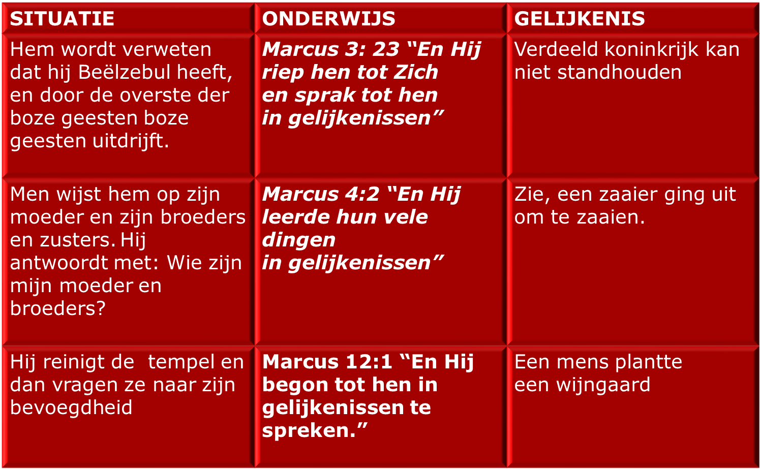
1 Wijngaard | 2 | 3 | 4 | 5 | 6 | 7 | 8 | 9 | 10

Slide 17
Marcus 12:
12¹En Hij begon tot hen in ​gelijkenissen​ te spreken. Een mens plantte een ​wijngaard​ en zette er een heg omheen en groef een wijnpersbak en bouwde een ​toren​ en hij verhuurde die aan pachters, en ging buitenlands. ²En hij zond op zijn tijd een ​slaaf​ naar de pachters om van hen (zijn deel) der vruchten van de wijngaard in ontvangst te nemen. ³En zij grepen hem, sloegen hem en ​zonden​ hem met lege handen weg. ⁴En weder zond hij tot hen een andere ​slaaf​ en die sloegen zij op het hoofd en behandelden zij smadelijk. ⁵En hij zond een andere en die doodden zij, en nog vele anderen, die zij òf sloegen òf doodden. ⁶Toen had hij nog één over, zijn geliefde zoon. En ten laatste zond hij deze tot hen, zeggende: Mijn zoon zullen zij ontzien. ⁷Maar die pachters zeiden tot elkander: Dit is de erfgenaam; komt, laten wij hem doden en de ​erfenis​ zal aan ons komen.⁸En zij grepen en doodden hem en wierpen hem buiten de ​wijngaard. ⁹Wat zal de ​heer​ van de ​wijngaard​ doen? Hij zal komen en de pachters ombrengen en de ​wijngaard​ aan anderen geven.
¹⁰Hebt gij ook dit schriftwoord niet gelezen:
De steen, die de bouwlieden afgekeurd hadden,
deze is tot een ​hoeksteen​ geworden;
¹¹van de Here is dit geschied, en het is wonderlijk in onze ogen.
¹²En zij trachtten Hem te grijpen, maar zij vreesden de schare; want zij begrepen, dat Hij met het oog op hen die ​gelijkenis​ gesproken had. En zij lieten Hem verder ongemoeid en gingen weg.
Het recht des keizers
¹³En zij ​zonden​ tot Hem enige van de Farizeeën en van de ​Herodianen​ om Hem in een strikvraag te vangen. ¹⁴En zij kwamen en zeiden tot Hem: Meester, wij weten, dat Gij waarachtig zijt en dat Gij U aan niemand stoort; want Gij ziet de mensen niet naar de ogen, maar Gij leert de weg Gods in waarheid. Is het geoorloofd de ​keizer​ ​belasting​ te betalen of niet? Zullen wij betalen of niet betalen? ¹⁵Maar Hij, wetende, dat zij huichelden, zeide tot hen: Wat verzoekt gij Mij? Brengt Mij een schelling, en laat Ik die zien. ¹⁶En zij brachten er een. En Hij zeide tot hen: Wiens beeldenaar en opschrift is dit? Zij zeiden tot Hem: Van de ​keizer. ¹⁷Jezus​ zeide tot hen: Geeft dan de ​keizer​ wat des keizers is, en Gode wat Gods is. En zij verwonderden zich zeer over Hem.
De vraag naar de opstanding
¹⁸En er kwamen Sadduceeën tot Hem, die beweren, dat er geen opstanding is, en zij ondervroegen Hem en zeiden: ¹⁹Meester, ​Mozes​ heeft ons voorgeschreven, indien iemands broeder sterft en een vrouw nalaat, doch geen ​kind​ achterlaat, dat dan zijn broeder de vrouw moet nemen en voor zijn broeder nakomelingschap verwekken. ²⁰Nu waren er zeven broeders. En de eerste nam een vrouw en liet bij zijn sterven geen nakomelingschap achter. ²¹En de tweede nam haar en stierf zonder nakomelingschap na te laten. En de derde evenzo.²²En geen van die zeven liet nakomelingschap achter. Het laatst van allen stierf ook de vrouw. ²³In de opstanding, wanneer zij opstaan, van wie van hen zal zij dan de vrouw zijn? Want alle zeven hebben haar tot vrouw gehad. ²⁴Jezus​ sprak tot hen: Dwaalt gij niet daarom, dat gij de Schriften niet kent noch de kracht Gods? ²⁵Want wanneer zij uit de doden opstaan, huwen zij niet, en worden zij niet ten ​huwelijk​ genomen, maar zij zijn als ​engelen​ in de hemelen. ²⁶Wat nu de doden betreft,
1 Wijngaard | 2 | 3 | 4 | 5 | 6 | 7 | 8 | 9 | 10

Slide 18
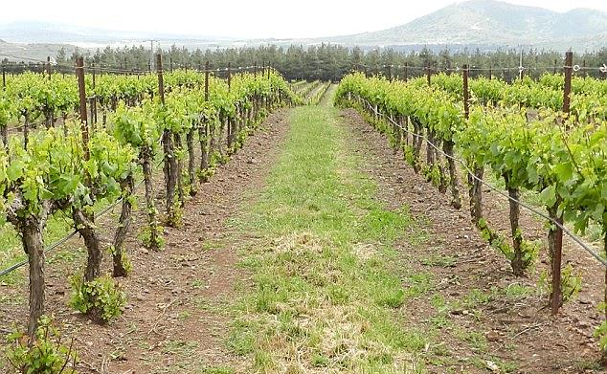
Wijngaard [כֶּרֶם] kerem
1 Wijngaard | 2 | 3 | 4 | 5 | 6 | 7 | 8 | 9 | 10

Slide 19
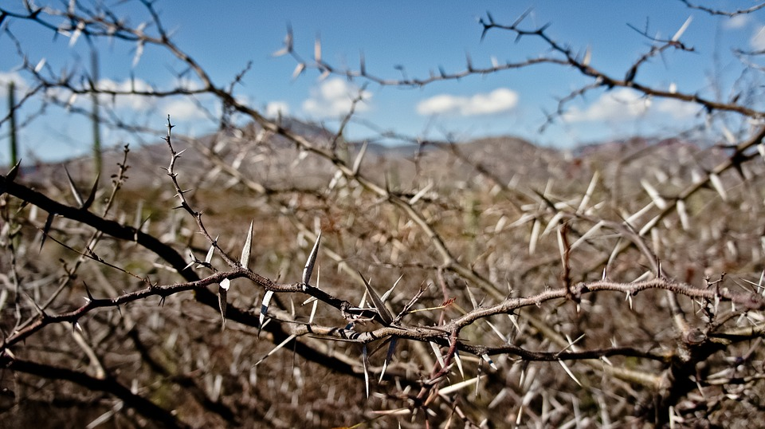
מְשׂוּכָּה- mesoekah – haag
שׂוּךְ-soek - haag
סוכה – soekah - loofhut
שוק – soek: markt
1 Wijngaard | 2 | 3 | 4 | 5 | 6 | 7 | 8 | 9 | 10

Slide 20
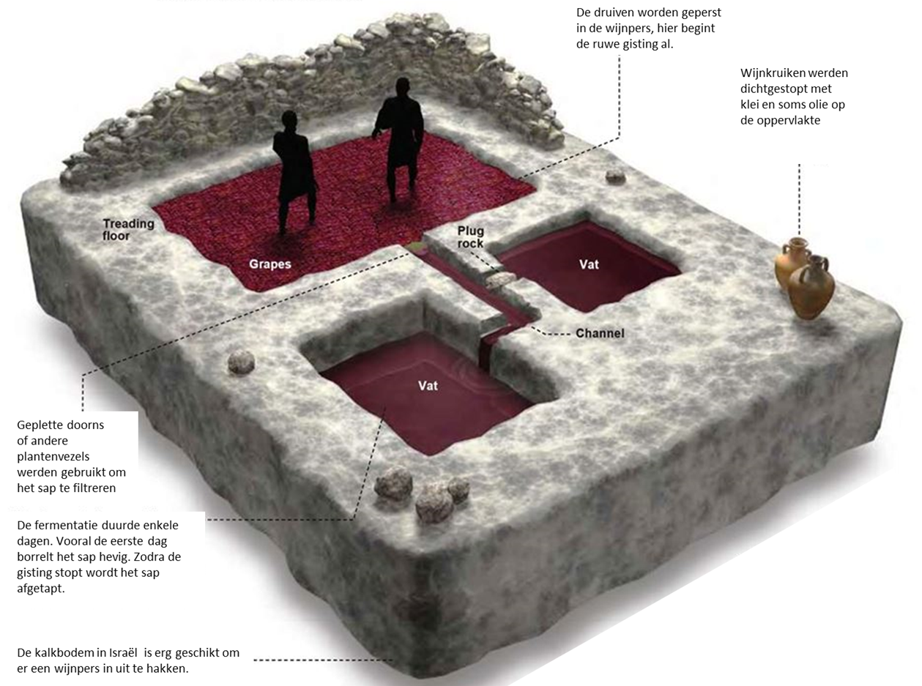
wijnpers[גַּת] gat
van nagan [נגן] spelen op snaarinstrument
1 Wijngaard | 2 | 3 | 4 | 5 | 6 | 7 | 8 | 9 | 10

Slide 21
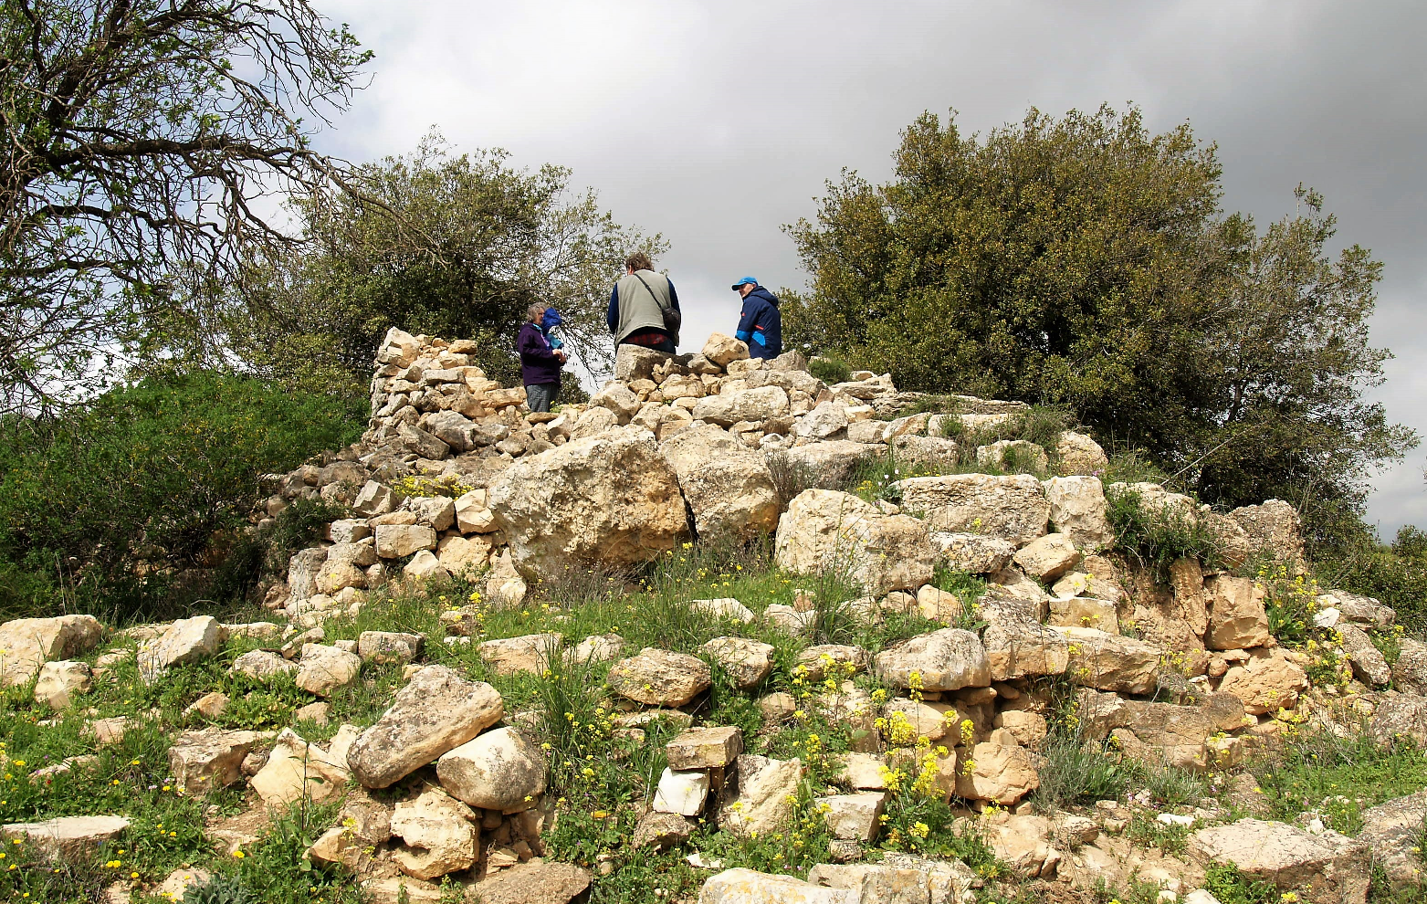
vervallen toren [מִגְדָּל] bij Bethel
van gadal [גָּדַל] groot, groeien
1 Wijngaard | 2 | 3 | 4 | 5 | 6 | 7 | 8 | 9 | 10

Slide 22
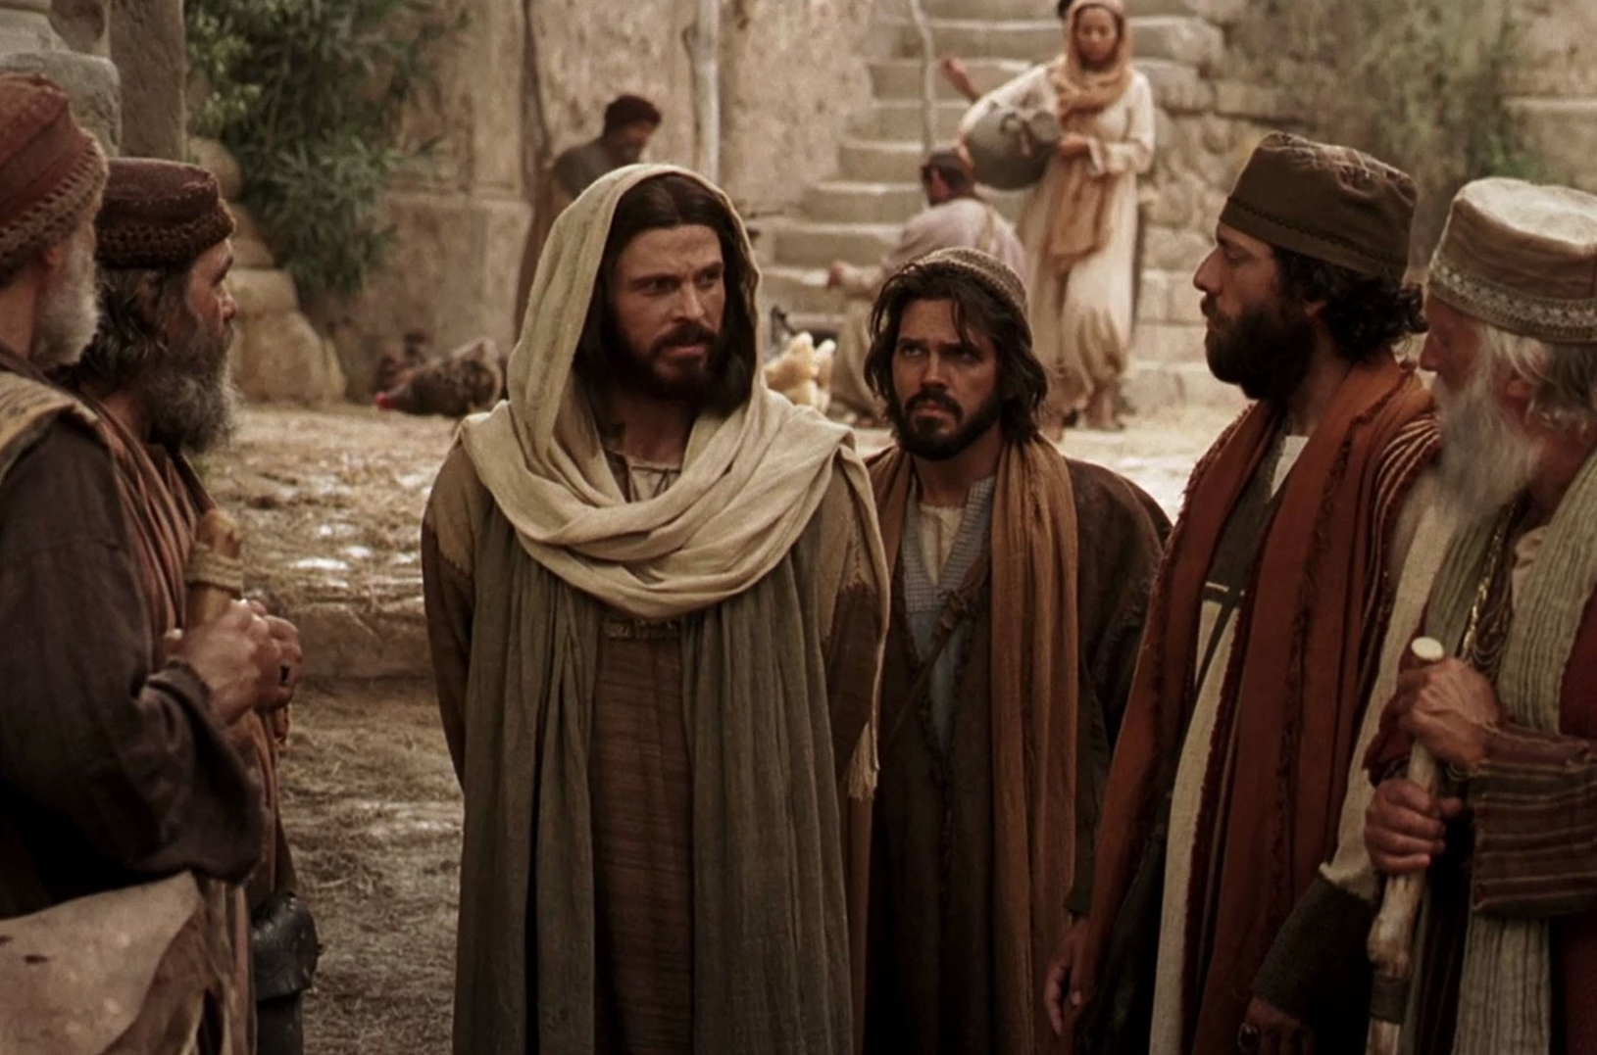
De soferiem denken bij de gelijkenis van de wijngaard direct aan Jesaja 5
1 Wijngaard | 2 | 3 | 4 | 5 | 6 | 7 | 8 | 9 | 10

Slide 23
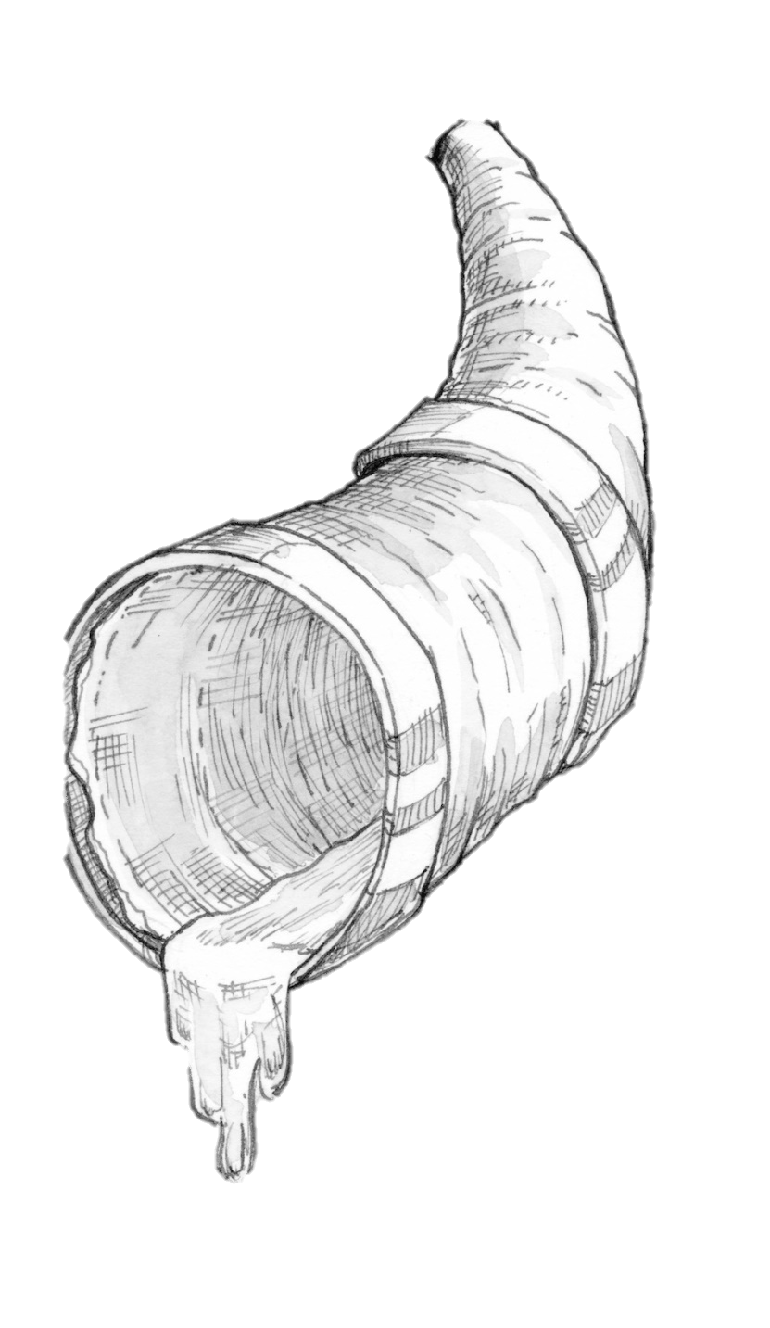

Jesaja 5: ¹Ik wil van mijn geliefde zingen, het ​lied​ van mijn beminde over zijn wijngaard. Mijn geliefde had een wijngaard [כֶּרֶם - kerem] op een vruchtbare heuvel [בְּקֶרֶן בֶּן־שָׁמֶן- be keren ben sjemen: tot een hoorn van de zoon van de olie] ; ²hij spitte hem om, zuiverde hem van stenen, beplantte hem met edele wijnstokken, bouwde daarin een ​toren​ [מִגְדָּל - migdal] en hieuw ook een ​perskuip​ [יֶקֶב - jeqew] daarin uit. En hij verwachtte, dat de ​wijngaard​ goede ​druiven​ zou voortbrengen, maar hij bracht wilde ​druiven​ voort.³Nu dan, inwoners van Jeruzalem en mannen van Juda, spreekt toch recht tussen Mij en mijn wijngaard. ⁴Wat was er nog aan mijn wijngaard te doen, dat Ik er niet aan gedaan heb? Waarom verwachtte Ik, dat hij goede ​druiven​ zou voortbrengen, en bracht hij wilde ​druiven​ voort? ⁵Nu dan, Ik wil u doen weten, wat Ik met mijn wijngaard ga doen: zijn doornhaag [מְשׂוּכָּה - mesoeka] wegnemen, opdat hij verwoest worde; zijn muur [גָּדֵר -gadar] doorbreken, opdat hij vertrapt worde; ⁶Ik zal hem tot een wildernis maken, hij zal ​gesnoeid​ noch behakt worden, zodat er dorens en distels opschieten; en Ik zal de wolken gebieden, dat zij op hem geen regen doen vallen. ⁷Welnu, de wijngaard van de Here der heerscharen is het huis Israëls, [כִּי כֶרֶם יְהוָה צְבָאוֹת בֵּית יִשְׂרָאֵל – ki kerem JHWH tsewaot bet jisraël] en de mannen van Juda zijn de planten waarin Hij vreugde heeft; Hij verwachtte goed bestuur, maar zie, het was bloedbestuur; rechtsbetrachting, maar zie, het was rechtsverkrachting.
Marcus 3: 23
“En Hij riep hen tot Zich en sprak tot hen in gelijkenissen:”
Marcus 4:2
“En Hij leerde hun vele dingen in gelijkenissen”
1 Wijngaard | 2 | 3 | 4 | 5 | 6 | 7 | 8 | 9 | 10

Slide 24
Jesaja 5: ¹Ik wil van mijn geliefde zingen, het ​lied​ van mijn beminde over zijn wijngaard. Mijn geliefde had een wijngaard [כֶּרֶם - kerem] op een vruchtbare heuvel [בְּקֶרֶן בֶּן־שָׁמֶן- be keren ben sjemen: tot een hoorn van de zoon van de olie] ; ²hij spitte hem om, zuiverde hem van stenen, beplantte hem met edele wijnstokken, bouwde daarin een ​toren​ [מִגְדָּל - migdal] en hieuw ook een ​perskuip​ [יֶקֶב - jeqew] daarin uit. En hij verwachtte, dat de ​wijngaard​ goede ​druiven​ zou voortbrengen, maar hij bracht wilde ​druiven​ voort.³Nu dan, inwoners van Jeruzalem en mannen van Juda, spreekt toch recht tussen Mij en mijn wijngaard. ⁴Wat was er nog aan mijn wijngaard te doen, dat Ik er niet aan gedaan heb? Waarom verwachtte Ik, dat hij goede ​druiven​ zou voortbrengen, en bracht hij wilde ​druiven​ voort? ⁵Nu dan, Ik wil u doen weten, wat Ik met mijn wijngaard ga doen: zijn doornhaag [מְשׂוּכָּה - mesoekah] wegnemen, opdat hij verwoest worde; zijn muur [גָּדֵר -gadar] doorbreken, opdat hij vertrapt worde; ⁶Ik zal hem tot een wildernis maken, hij zal ​gesnoeid​ noch behakt worden, zodat er dorens en distels opschieten; en Ik zal de wolken gebieden, dat zij op hem geen regen doen vallen. ⁷Welnu, de wijngaard van de Here der heerscharen is het huis Israëls, [כִּי כֶרֶם יְהוָה צְבָאוֹת בֵּית יִשְׂרָאֵל – ki kerem JHWH tsewaot bet jisraël] en de mannen van Juda zijn de planten waarin Hij vreugde heeft; Hij verwachtte goed bestuur, maar zie, het was bloedbestuur; rechtsbetrachting, maar zie, het was rechtsverkrachting.
Marcus 3: 23
“En Hij riep hen tot Zich en sprak tot hen in gelijkenissen:”
Marcus 4:2
“En Hij leerde hun vele dingen in gelijkenissen”
1 Wijngaard | 2 | 3 | 4 | 5 | 6 | 7 | 8 | 9 | 10

Slide 25
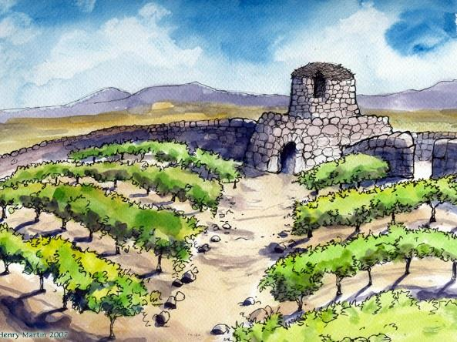
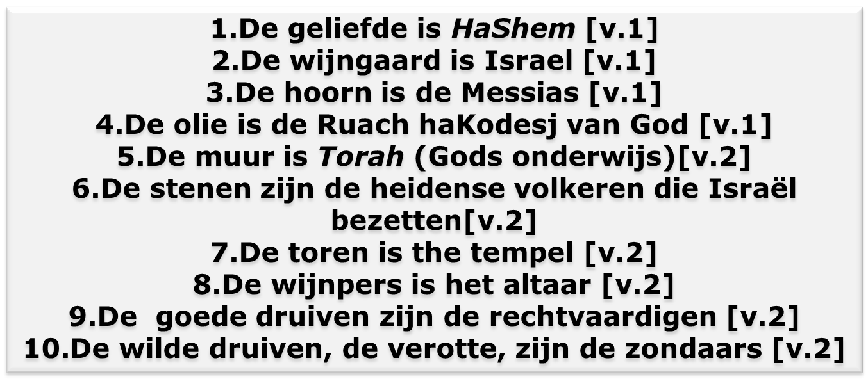
1 Wijngaard | 2 | 3 | 4 | 5 | 6 | 7 | 8 | 9 | 10

Slide 26
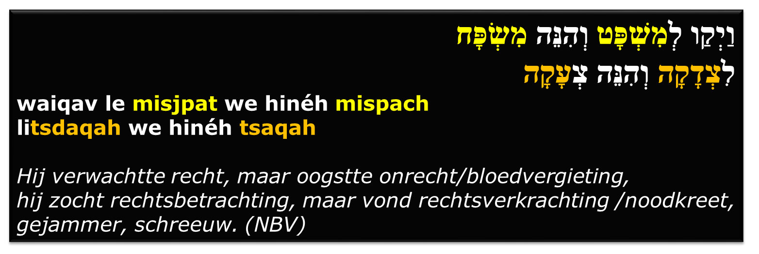
Dezelfde klank met een tegengesteld motief
De tet [ט] vervangen door de chet [ח]
De dalet [ד] vervangen door de ajin [עָָָ]
Hooglied 2:15
“Vang voor ons de vossen,
vang die kleine vossen.
Ze vernielen de wijngaard,”
1 Wijngaard | 2 | 3 | 4 | 5 | 6 | 7 | 8 | 9 | 10

Slide 27
Jesjoea neemt
de oude masjal (gelijkenis) van Jesaja 5
en breidt deze uit
met het gegeven dat de heer op reis is
en zijn slaven stuurt
en uiteindelijk zijn zoon.
Hij profeteert hier zijn eigen aanstaande sterven
om het onrecht
terug te voeren naar recht
en het gejammer van de rechtsverkrachting
terug te voeren naar
de sjalom van rechtsbetrachting.
1 Wijngaard | 2 | 3 | 4 | 5 | 6 | 7 | 8 | 9 | 10

Slide 28
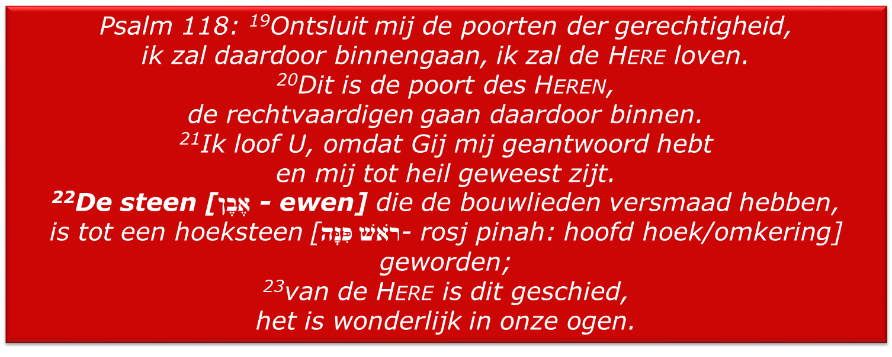
Marcus 12:
12¹En Hij begon tot hen in ​gelijkenissen​ te spreken. Een mens plantte een ​wijngaard​ en zette er een heg omheen en groef een wijnpersbak en bouwde een ​toren​ en hij verhuurde die aan pachters, en ging buitenslands. ²En hij zond op zijn tijd een ​slaaf​ naar de pachters om van hen (zijn deel) der vruchten van de wijngaard in ontvangst te nemen. ³En zij grepen hem, sloegen hem en ​zonden​ hem met lege handen weg. ⁴En weder zond hij tot hen een andere ​slaaf​ en die sloegen zij op het hoofd en behandelden zij smadelijk. ⁵En hij zond een andere en die doodden zij, en nog vele anderen, die zij òf sloegen òf doodden. ⁶Toen had hij nog één over, zijn geliefde zoon. En ten laatste zond hij deze tot hen, zeggende: Mijn zoon zullen zij ontzien. ⁷Maar die pachters zeiden tot elkander: Dit is de erfgenaam; komt, laten wij hem doden en de ​erfenis​ zal aan ons komen.⁸En zij grepen en doodden hem en wierpen hem buiten de ​wijngaard. ⁹Wat zal de ​heer​ van de ​wijngaard​ doen? Hij zal komen en de pachters ombrengen en de ​wijngaard​ aan anderen geven.
¹⁰Hebt gij ook dit schriftwoord niet gelezen: De steen, die de bouwlieden afgekeurd hadden, deze is tot een ​hoeksteen​ geworden;¹¹van de Here is dit geschied, en het is wonderlijk in onze ogen. ¹²En zij trachtten Hem te grijpen, maar zij vreesden de schare; want zij begrepen, dat Hij met het oog op hen die ​gelijkenis​ gesproken had. En zij lieten Hem verder ongemoeid en gingen weg.
¹³En zij ​zonden​ tot Hem enige van de Farizeeën en van de ​Herodianen​ om Hem in een strikvraag te vangen. ¹⁴En zij kwamen en zeiden tot Hem: Meester, wij weten, dat Gij waarachtig zijt en dat Gij U aan niemand stoort; want Gij ziet de mensen niet naar de ogen, maar Gij leert de weg Gods in waarheid. Is het geoorloofd de ​keizer​ ​belasting​ te betalen of niet? Zullen wij betalen of niet betalen? ¹⁵Maar Hij, wetende, dat zij huichelden, zeide tot hen: Wat verzoekt gij Mij? Brengt Mij een schelling, en laat Ik die zien. ¹⁶En zij brachten er een. En Hij zeide tot hen: Wiens beeldenaar en opschrift is dit? Zij zeiden tot Hem: Van de ​keizer. ¹⁷Jezus​ zeide tot hen: Geeft dan de ​keizer​ wat des keizers is, en Gode wat Gods is. En zij verwonderden zich zeer over Hem.
¹⁸En er kwamen Sadduceeën tot Hem, die beweren, dat er geen opstanding is, en zij ondervroegen Hem en zeiden: ¹⁹Meester, ​Mozes​ heeft ons voorgeschreven, indien iemands broeder sterft en een vrouw nalaat, doch geen ​kind​ achterlaat, dat dan zijn broeder de vrouw moet nemen en voor zijn broeder nakomelingschap verwekken. ²⁰Nu waren er zeven broeders. En de eerste nam een vrouw en liet bij zijn sterven geen nakomelingschap achter. ²¹En de tweede nam haar en stierf zonder nakomelingschap na te laten. En de derde evenzo.²²En geen van die zeven liet nakomelingschap achter. Het laatst van allen stierf ook de vrouw. ²³In de opstanding, wanneer zij opstaan, van wie van hen zal zij dan de vrouw zijn? Want alle zeven hebben haar tot vrouw gehad. ²⁴Jezus​ sprak tot hen: Dwaalt gij niet daarom, dat gij de Schriften niet kent noch de kracht Gods? ²⁵Want wanneer zij uit de doden opstaan, huwen zij niet, en worden zij niet ten ​huwelijk​ genomen, maar zij zijn als ​engelen​ in de hemelen. ²⁶Wat nu de doden betreft, dat zij opgewekt worden, hebt gij niet gelezen in het ​boek​ van ​Mozes, bij de braamstruik, hoe God tot hem sprak, zeggende: Ik ben de God van ​Abraham​ en de God van ​Isaak​ en de God van ​Jakob? ²⁷Hij is niet een God van doden, maar van levenden. Gij dwaalt wel zeer.
²⁸En een der ​schriftgeleerden, tot Hem komende, hoorde, dat zij met elkander redetwistten, en overtuigd, dat Hij hun goed geantwoord had, vroeg hij Hem: Welk gebod is het eerste van alle? ²⁹Jezus​ antwoordde: ³⁰Het eerste is: Hoor, Israël, de Here, onze God, de Here is één, en gij zult de Here, uw God, ​liefhebben​ uit geheel uw ​hart​ en uit geheel uw ziel en uit geheel uw verstand en uit geheel uw kracht. ³¹Het tweede is dit: Gij zult uw naaste ​liefhebben​ als uzelf. Een ander gebod, groter dan deze, bestaat niet. ³²En de ​schriftgeleerde​ zeide tot Hem: Inderdaad, Meester, naar waarheid hebt Gij gezegd, dat Hij één is en dat er geen ander is dan Hij. ³³En Hem lief te hebben uit geheel het ​hart​ en uit geheel het verstand en uit geheel de kracht, en de naaste lief te hebben als zichzelf, is meer dan alle ​brandoffers​ en slachtoffers. ³⁴En ​Jezus, ziende, dat hij verstandig geantwoord had, zeide tot hem: Gij zijt niet verre van het Koninkrijk Gods. En niemand durfde Hem meer iets vragen.
³⁵En ​Jezus​ antwoordde bij zijn onderwijs in de tempel en zeide: Hoe zeggen de ​schriftgeleerden, dat de ​Christus​ een ​zoon van ​David​ is? ³⁶David​ zelf heeft door de ​heilige​ Geest​ gezegd:
De Here heeft gezegd tot mijn Here:
Zet U aan mijn rechterhand,
totdat Ik uw vijanden onder uw voeten gelegd heb.
^{37a}David​ zelf noemt Hem Here, en hoe kan Hij dan zijn zoon zijn?
לִישׁוּעָה
1 Wijngaard | 2 Hoeksteen | 3 | 4 | 5 | 6 | 7 | 8 | 9 | 10

Slide 29
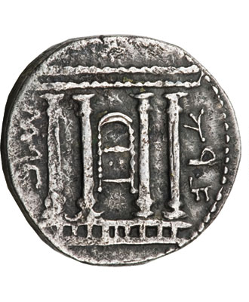
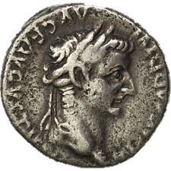
Marcus 12:12
“want zij begrepen, dat Hij
met het oog op hen
die ​gelijkenis​ gesproken had.
En zij lieten Hem verder ongemoeid en gingen weg.”
12¹En Hij begon tot hen in ​gelijkenissen​ te spreken. Een mens plantte een ​wijngaard​ en zette er een heg omheen en groef een wijnpersbak en bouwde een ​toren​ en hij verhuurde die aan pachters, en ging buitenslands. ²En hij zond op zijn tijd een ​slaaf​ naar de pachters om van hen (zijn deel) der vruchten van de wijngaard in ontvangst te nemen. ³En zij grepen hem, sloegen hem en ​zonden​ hem met lege handen weg. ⁴En weder zond hij tot hen een andere ​slaaf​ en die sloegen zij op het hoofd en behandelden zij smadelijk. ⁵En hij zond een andere en die doodden zij, en nog vele anderen, die zij òf sloegen òf doodden. ⁶Toen had hij nog één over, zijn geliefde zoon. En ten laatste zond hij deze tot hen, zeggende: Mijn zoon zullen zij ontzien. ⁷Maar die pachters zeiden tot elkander: Dit is de erfgenaam; komt, laten wij hem doden en de ​erfenis​ zal aan ons komen.⁸En zij grepen en doodden hem en wierpen hem buiten de ​wijngaard. ⁹Wat zal de ​heer​ van de ​wijngaard​ doen? Hij zal komen en de pachters ombrengen en de ​wijngaard​ aan anderen geven.
¹⁰Hebt gij ook dit schriftwoord niet gelezen:
De steen, die de bouwlieden afgekeurd hadden,
deze is tot een ​hoeksteen​ geworden;
¹¹van de Here is dit geschied, en het is wonderlijk in onze ogen.
¹²En zij trachtten Hem te grijpen, maar zij vreesden de schare; want zij begrepen, dat Hij met het oog op hen die ​gelijkenis​ gesproken had. En zij lieten Hem verder ongemoeid en gingen weg.
¹³En zij ​zonden​ tot Hem enige van de Farizeeën en van de ​Herodianen​ om Hem in een strikvraag te vangen. ¹⁴En zij kwamen en zeiden tot Hem: Meester, wij weten, dat Gij waarachtig zijt en dat Gij U aan niemand stoort; want Gij ziet de mensen niet naar de ogen, maar Gij leert de weg Gods in waarheid. Is het geoorloofd de ​keizer​ ​belasting​ te betalen of niet? Zullen wij betalen of niet betalen? ¹⁵Maar Hij, wetende, dat zij huichelden, zeide tot hen: Wat verzoekt gij Mij? Brengt Mij een schelling (denarion), en laat Ik die zien. ¹⁶En zij brachten er een. En Hij zeide tot hen: Wiens beeldenaar en opschrift is dit? Zij zeiden tot Hem: Van de ​keizer. ¹⁷Jezus​ zeide tot hen: Geeft dan de ​keizer​ wat des keizers is, en Gode wat Gods is. En zij verwonderden zich zeer over Hem.
¹⁸En er kwamen Sadduceeën tot Hem, die beweren, dat er geen opstanding is, en zij ondervroegen Hem en zeiden: ¹⁹Meester, ​Mozes​ heeft ons voorgeschreven, indien iemands broeder sterft en een vrouw nalaat, doch geen ​kind​ achterlaat, dat dan zijn broeder de vrouw moet nemen en voor zijn broeder nakomelingschap verwekken. ²⁰Nu waren er zeven broeders. En de eerste nam een vrouw en liet bij zijn sterven geen nakomelingschap achter. ²¹En de tweede nam haar en stierf zonder nakomelingschap na te laten. En de derde evenzo.²²En geen van die zeven liet nakomelingschap achter. Het laatst van allen stierf ook de vrouw. ²³In de opstanding, wanneer zij opstaan, van wie van hen zal zij dan de vrouw zijn? Want alle zeven hebben haar tot vrouw gehad. ²⁴Jezus​ sprak tot hen: Dwaalt gij niet daarom, dat gij de Schriften niet kent noch de kracht Gods? ²⁵Want wanneer zij uit de doden opstaan, huwen zij niet, en worden zij niet ten ​huwelijk​ genomen, maar zij zijn als ​engelen​ in de hemelen. ²⁶Wat nu de doden betreft, dat zij opgewekt worden, hebt gij niet gelezen in het ​boek​ van ​Mozes, bij de braamstruik, hoe God tot hem sprak, zeggende: Ik ben de God van ​Abraham​ en de God van ​Isaak​ en de God van ​Jakob? ²⁷Hij is niet een God van doden, maar van levenden. Gij dwaalt wel zeer.
²⁸En een der ​schriftgeleerden, tot Hem komende, hoorde, dat zij met elkander redetwistten, en overtuigd, dat Hij hun goed geantwoord had, vroeg hij Hem: Welk gebod is het eerste van alle? ²⁹Jezus​ antwoordde: ³⁰Het eerste is: Hoor, Israël, de Here, onze God, de Here is één, en gij zult de Here, uw God, ​liefhebben​ uit geheel uw ​hart​ en uit geheel uw ziel en uit geheel uw verstand en uit geheel uw kracht. ³¹Het tweede is dit: Gij zult uw naaste ​liefhebben​ als uzelf. Een ander gebod, groter dan deze, bestaat
Voor de Tempel
Voor de Keizer
1 Wijngaard | 2 Hoeksteen | 3 Belasting | 4 | 5 | 6 | 7 | 8 | 9 | 10

Slide 30
Marcus 12:
¹⁸En er kwamen Sadduceeën tot Hem, die beweren, dat er geen opstanding is, en zij ondervroegen Hem en zeiden: ¹⁹Meester [Rabbi], ​Mozes​ heeft ons voorgeschreven, indien iemands broeder sterft en een vrouw nalaat, doch geen ​kind​ achterlaat, dat dan zijn broeder de vrouw moet nemen en voor zijn broeder nakomelingschap verwekken. ²⁰Nu waren er zeven broeders. En de eerste nam een vrouw en liet bij zijn sterven geen nakomelingschap achter. ²¹En de tweede nam haar en stierf zonder nakomelingschap na te laten. En de derde evenzo.²²En geen van die zeven liet nakomelingschap achter. Het laatst van allen stierf ook de vrouw. ²³In de opstanding, wanneer zij opstaan, van wie van hen zal zij dan de vrouw zijn? Want alle zeven hebben haar tot vrouw gehad. ²⁴Jezus​ sprak tot hen: Dwaalt gij niet daarom, dat gij de Schriften niet kent noch de kracht Gods? ²⁵Want wanneer zij uit de doden opstaan, huwen zij niet, en worden zij niet ten ​huwelijk​ genomen, maar zij zijn als ​engelen​ in de hemelen. ²⁶Wat nu de doden betreft, dat zij opgewekt worden, hebt gij niet gelezen in het ​boek​ van ​Mozes, bij de braamstruik, hoe God tot hem sprak, zeggende: Ik ben de God van ​Abraham​ en de God van ​Isaak​ en de God van ​Jakob? ²⁷Hij is niet een God van doden, maar van levenden. Gij dwaalt wel zeer.
²⁸En een der ​schriftgeleerden, tot Hem komende, hoorde, dat zij met elkander redetwistten, en overtuigd, dat Hij hun goed geantwoord had, vroeg hij Hem: Welk gebod is het eerste van alle? ²⁹Jezus​ antwoordde: ³⁰Het eerste is: Hoor, Israël, de Here, onze God, de Here is één, en gij zult de Here, uw God, ​liefhebben​ uit geheel uw ​hart​ en uit geheel uw ziel en uit geheel uw verstand en uit geheel uw kracht. ³¹Het tweede is dit: Gij zult uw naaste ​liefhebben​ als uzelf. Een ander gebod, groter dan deze, bestaat niet. ³²En de ​schriftgeleerde​ zeide tot Hem: Inderdaad, Meester, naar waarheid hebt Gij gezegd, dat Hij één is en dat er geen ander is dan Hij. ³³En Hem lief te hebben uit geheel het ​hart​ en uit geheel het verstand en uit geheel de kracht, en de naaste lief te hebben als zichzelf, is meer dan alle ​brandoffers​ en slachtoffers. ³⁴En ​Jezus, ziende, dat hij verstandig geantwoord had, zeide tot hem: Gij zijt niet verre van het Koninkrijk Gods. En niemand durfde Hem meer iets vragen.
Sadduceeën
Geen opstanding uit de dood
Geen engelen/geesten
Geen bindende halacha, maar letterlijke Torah
1 Wijngaard | 2 Hoeksteen | 3 Belasting | 4 Opstanding | 5 | 6 | 7 | 8 | 9 | 10

Slide 31
1e vermelding van techiat hametim (herleving der doden)
Daniël 12: “²Velen van hen die slapen in het stof der aarde, zullen ontwaken, dezen tot eeuwig leven en genen tot versmading, tot eeuwig afgrijzen.”
Ezechiël 37:”¹²Daarom profeteer en zeg tot hen: Zo zegt de Here Here: zie, Ik open uw graven en zal u uit uw graven doen opkomen, o mijn volk, en u brengen naar het land Israëls.”
Het dertiende geloofsprincipe uit het Jodendom:
13. Ik geloof met volledig geloof dat er een herrijzing van de doden zal zijn wanneer dat de wens van de Schepper, Gezegend is Zijn Naam zal zijn; geprezen is Hij, voor altijd tot in de eeuwigheid.
1 Wijngaard | 2 Hoeksteen | 3 Belasting | 4 Opstanding | 5 | 6 | 7 | 8 | 9 | 10

Slide 32
De sofer [סופר] vraagt Jesjoea: Wat is de eerste/belangrijkste mitswe
verhuurde die aan pachters, en ging buitenslands. ²En hij zond op zijn tijd een ​slaaf​ naar de pachters om van hen (zijn deel) der vruchten van de wijngaard in ontvangst te nemen. ³En zij grepen hem, sloegen hem en ​zonden​ hem met lege handen weg. ⁴En weder zond hij tot hen een andere ​slaaf​ en die sloegen zij op het hoofd en behandelden zij smadelijk. ⁵En hij zond een andere en die doodden zij, en nog vele anderen, die zij òf sloegen òf doodden. ⁶Toen had hij nog één over, zijn geliefde zoon. En ten laatste zond hij deze tot hen, zeggende: Mijn zoon zullen zij ontzien. ⁷Maar die pachters zeiden tot elkander: Dit is de erfgenaam; komt, laten wij hem doden en de ​erfenis​ zal aan ons komen.⁸En zij grepen en doodden hem en wierpen hem buiten de ​wijngaard. ⁹Wat zal de ​heer​ van de ​wijngaard​ doen? Hij zal komen en de pachters ombrengen en de ​wijngaard​ aan anderen geven. ¹⁰Hebt gij ook dit schriftwoord niet gelezen: De steen, die de bouwlieden afgekeurd hadden, deze is tot een ​hoeksteen​ geworden;
¹¹van de Here is dit geschied, en het is wonderlijk in onze ogen. ¹²En zij trachtten Hem te grijpen, maar zij vreesden de schare; want zij begrepen, dat Hij met het oog op hen die ​gelijkenis​ gesproken had. En zij lieten Hem verder ongemoeid en gingen weg.
¹³En zij ​zonden​ tot Hem enige van de Farizeeën en van de ​Herodianen​ om Hem in een strikvraag te vangen. ¹⁴En zij kwamen en zeiden tot Hem: Meester, wij weten, dat Gij waarachtig zijt en dat Gij U aan niemand stoort; want Gij ziet de mensen niet naar de ogen, maar Gij leert de weg Gods in waarheid. Is het geoorloofd de ​keizer​ ​belasting​ te betalen of niet? Zullen wij betalen of niet betalen? ¹⁵Maar Hij, wetende, dat zij huichelden, zeide tot hen: Wat verzoekt gij Mij? Brengt Mij een schelling, en laat Ik die zien. ¹⁶En zij brachten er een. En Hij zeide tot hen: Wiens beeldenaar en opschrift is dit? Zij zeiden tot Hem: Van de ​keizer. ¹⁷Jezus​ zeide tot hen: Geeft dan de ​keizer​ wat des keizers is, en Gode wat Gods is. En zij verwonderden zich zeer over Hem.
¹⁸En er kwamen Sadduceeën tot Hem, die beweren, dat er geen opstanding is, en zij ondervroegen Hem en zeiden: ¹⁹Meester, ​Mozes​ heeft ons voorgeschreven, indien iemands broeder sterft en een vrouw nalaat, doch geen ​kind​ achterlaat, dat dan zijn broeder de vrouw moet nemen en voor zijn broeder nakomelingschap verwekken. ²⁰Nu waren er zeven broeders. En de eerste nam een vrouw en liet bij zijn sterven geen nakomelingschap achter. ²¹En de tweede nam haar en stierf zonder nakomelingschap na te laten. En de derde evenzo.²²En geen van die zeven liet nakomelingschap achter. Het laatst van allen stierf ook de vrouw. ²³In de opstanding, wanneer zij opstaan, van wie van hen zal zij dan de vrouw zijn? Want alle zeven hebben haar tot vrouw gehad. ²⁴Jezus​ sprak tot hen: Dwaalt gij niet daarom, dat gij de Schriften niet kent noch de kracht Gods? ²⁵Want wanneer zij uit de doden opstaan, huwen zij niet, en worden zij niet ten ​huwelijk​ genomen, maar zij zijn als ​engelen​ in de hemelen. ²⁶Wat nu de doden betreft, dat zij opgewekt worden, hebt gij niet gelezen in het ​boek​ van ​Mozes, bij de braamstruik, hoe God tot hem sprak, zeggende: Ik ben de God van ​Abraham​ en de God van ​Isaak​ en de God van ​Jakob? ²⁷Hij is niet een God van doden, maar van levenden. Gij dwaalt wel zeer.
²⁸En een der ​schriftgeleerden, tot Hem komende, hoorde, dat zij met elkander redetwistten, en overtuigd, dat Hij hun goed geantwoord had, vroeg hij Hem: Welk gebod is het eerste van alle? ²⁹Jezus​ antwoordde: ³⁰Het eerste is: Hoor, Israël, de Here, onze God, de Here is één, en gij zult de Here, uw God, ​liefhebben​ uit geheel uw ​hart​ en uit geheel uw ziel en uit geheel uw verstand en uit geheel uw kracht. ³¹Het tweede is dit: Gij zult uw naaste ​liefhebben​ als uzelf. Een ander gebod, groter dan deze, bestaat niet. ³²En de ​schriftgeleerde​ zeide tot Hem: Inderdaad, Meester, naar waarheid hebt Gij gezegd, dat Hij één is en dat er geen ander is dan Hij. ³³En Hem lief te hebben uit geheel het ​hart​ en uit geheel het verstand en uit geheel de kracht, en de naaste lief te hebben als zichzelf, is meer dan alle ​brandoffers​ en slachtoffers. ³⁴En ​Jezus, ziende, dat hij verstandig geantwoord had, zeide tot hem: Gij zijt niet verre van het Koninkrijk Gods. En niemand durfde Hem meer iets vragen.
De sofer [סופר] was het eens met het antwoord van Jesjoea
שְׁמַע יִשְׂרָאֵל יְהוָה אֱלֹהֵינוּ יְהוָה אֶחָד
Sj’ma Jisraël, Adonai elohenoe, Adonai echad
וְאָהַבְתָּ אֵת יְהוָה אֱלֹהֶיךָ בְּכָל-לְבָבְךָ וּבְכָל-נַפְשְׁךָ, וּבְכָל-מְאֹדֶךָ
We ahawta et Adonai Elohècha bechol lewawecha oewechol nafsjècha oewechol meodècha [Deut.6:4)
וְאָהַבְתָּ לְרֵעֲךָ כָּמוֹךָ
We ahawta lereacha kamocha (Lev.19:18b)
1 Wijngaard | 2 Hoeksteen | 3 Belasting | 4 Opstanding | 5 Sj’ma | 6 | 7 | 8 | 9 | 10

Slide 33
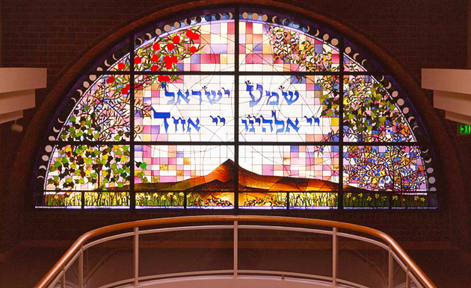
Het "Sjema" op het gebrandschilderde raam van de Temple Valley Beth Shalom
1 Wijngaard | 2 Hoeksteen | 3 Belasting | 4 Opstanding | 5 Sj’ma | 6 | 7 | 8 | 9 | 10

Slide 34
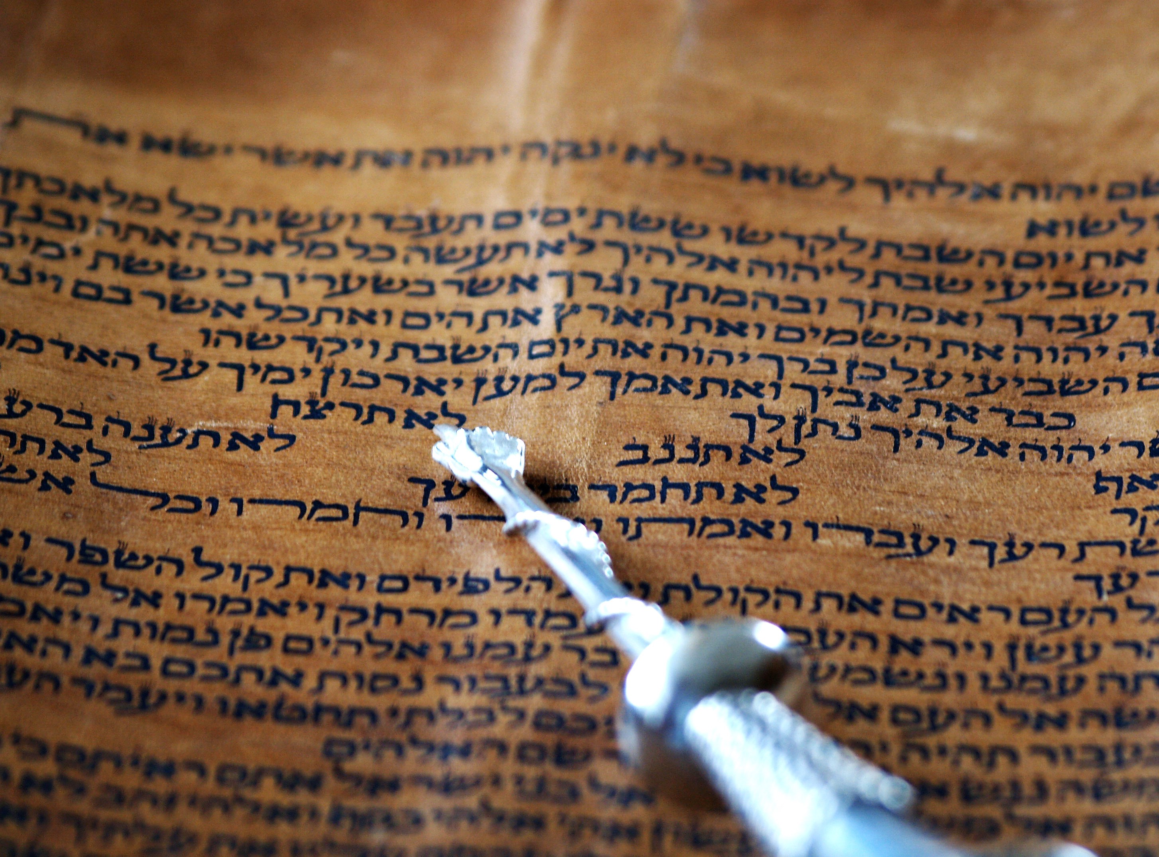

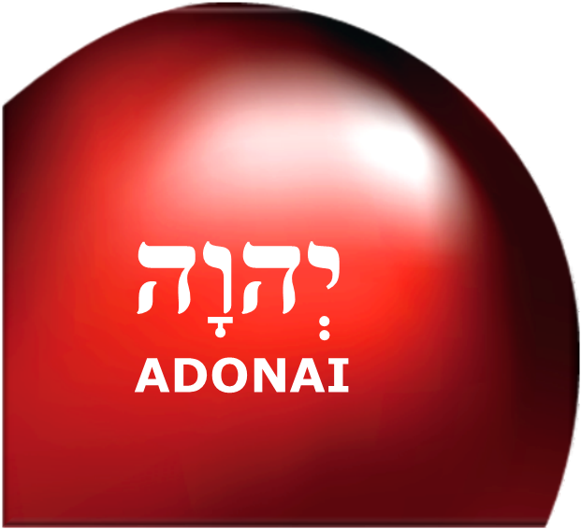

HET HART VAN TORAH
1 Wijngaard | 2 Hoeksteen | 3 Belasting | 4 Opstanding | 5 Sj’ma | 6 | 7 | 8 | 9 | 10

Slide 35
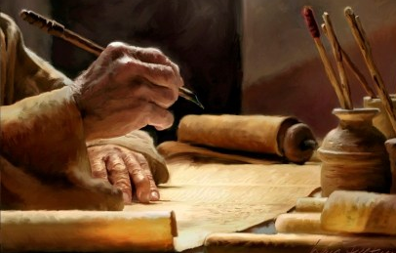
12¹En Hij begon tot hen in ​gelijkenissen​ te spreken. Een mens plantte een ​wijngaard​ en zette er een heg omheen en groef een wijnpersbak en bouwde een ​toren​ en hij verhuurde die aan pachters, en ging buitenslands. ²En hij zond op zijn tijd een ​slaaf​ naar de pachters om van hen (zijn deel) der vruchten van de wijngaard in ontvangst te nemen. ³En zij grepen hem, sloegen hem en ​zonden​ hem met lege handen weg. ⁴En weder zond hij tot hen een andere ​slaaf​ en die sloegen zij op het hoofd en behandelden zij smadelijk. ⁵En hij zond een andere en die doodden zij, en nog vele anderen, die zij òf sloegen òf doodden. ⁶Toen had hij nog één over, zijn geliefde zoon. En ten laatste zond hij deze tot hen, zeggende: Mijn zoon zullen zij ontzien. ⁷Maar die pachters zeiden tot elkander: Dit is de erfgenaam; komt, laten wij hem doden en de ​erfenis​ zal aan ons komen.⁸En zij grepen en doodden hem en wierpen hem buiten de ​wijngaard. ⁹Wat zal de ​heer​ van de ​wijngaard​ doen? Hij zal komen en de pachters ombrengen en de ​wijngaard​ aan anderen geven. ¹⁰Hebt gij ook dit schriftwoord niet gelezen: De steen, die de bouwlieden afgekeurd hadden, deze is tot een ​hoeksteen​ geworden;
¹¹van de Here is dit geschied, en het is wonderlijk in onze ogen. ¹²En zij trachtten Hem te grijpen, maar zij vreesden de schare; want zij begrepen, dat Hij met het oog op hen die ​gelijkenis​ gesproken had. En zij lieten Hem verder ongemoeid en gingen weg.
¹³En zij ​zonden​ tot Hem enige van de Farizeeën en van de ​Herodianen​ om Hem in een strikvraag te vangen. ¹⁴En zij kwamen en zeiden tot Hem: Meester, wij weten, dat Gij waarachtig zijt en dat Gij U aan niemand stoort; want Gij ziet de mensen niet naar de ogen, maar Gij leert de weg Gods in waarheid. Is het geoorloofd de ​keizer​ ​belasting​ te betalen of niet? Zullen wij betalen of niet betalen? ¹⁵Maar Hij, wetende, dat zij huichelden, zeide tot hen: Wat verzoekt gij Mij? Brengt Mij een schelling, en laat Ik die zien. ¹⁶En zij brachten er een. En Hij zeide tot hen: Wiens beeldenaar en opschrift is dit? Zij zeiden tot Hem: Van de ​keizer. ¹⁷Jezus​ zeide tot hen: Geeft dan de ​keizer​ wat des keizers is, en Gode wat Gods is. En zij verwonderden zich zeer over Hem.
¹⁸En er kwamen Sadduceeën tot Hem, die beweren, dat er geen opstanding is, en zij ondervroegen Hem en zeiden: ¹⁹Meester, ​Mozes​ heeft ons voorgeschreven, indien iemands broeder sterft en een vrouw nalaat, doch geen ​kind​ achterlaat, dat dan zijn broeder de vrouw moet nemen en voor zijn broeder nakomelingschap verwekken. ²⁰Nu waren er zeven broeders. En de eerste nam een vrouw en liet bij zijn sterven geen nakomelingschap achter. ²¹En de tweede nam haar en stierf zonder nakomelingschap na te laten. En de derde evenzo.²²En geen van die zeven liet nakomelingschap achter. Het laatst van allen stierf ook de vrouw. ²³In de opstanding, wanneer zij opstaan, van wie van hen zal zij dan de vrouw zijn? Want alle zeven hebben haar tot vrouw gehad. ²⁴Jezus​ sprak tot hen: Dwaalt gij niet daarom, dat gij de Schriften niet kent noch de kracht Gods? ²⁵Want wanneer zij uit de doden opstaan, huwen zij niet, en worden zij niet ten ​huwelijk​ genomen, maar zij zijn als ​engelen​ in de hemelen. ²⁶Wat nu de doden betreft, dat zij opgewekt worden, hebt gij niet gelezen in het ​boek​ van ​Mozes, bij de braamstruik, hoe God tot hem sprak, zeggende: Ik ben de God van ​Abraham​ en de God van ​Isaak​ en de God van ​Jakob? ²⁷Hij is niet een God van doden, maar van levenden. Gij dwaalt wel zeer.
²⁸En een der ​schriftgeleerden, tot Hem komende, hoorde, dat zij met elkander redetwistten, en overtuigd, dat Hij hun goed geantwoord had, vroeg hij Hem: Welk gebod is het eerste van alle? ²⁹Jezus​ antwoordde: ³⁰Het eerste is: Hoor, Israël, de Here, onze God, de Here is één, en gij zult de Here, uw God, ​liefhebben​ uit geheel uw ​hart​ en uit geheel uw ziel en uit geheel uw verstand en uit geheel uw kracht. ³¹Het tweede is dit: Gij zult uw naaste ​liefhebben​ als uzelf. Een ander gebod, groter dan deze, bestaat niet. ³²En de ​schriftgeleerde​ zeide tot Hem: Inderdaad, Meester, naar waarheid hebt Gij gezegd, dat Hij één is en dat er geen ander is dan Hij. ³³En Hem lief te hebben uit geheel het ​hart​ en uit geheel het verstand en uit geheel de kracht, en de naaste lief te hebben als zichzelf, is meer dan alle ​brandoffers​ en slachtoffers. ³⁴En ​Jezus, ziende, dat hij verstandig geantwoord had, zeide tot hem: Gij zijt niet verre van het Koninkrijk Gods. En niemand durfde Hem meer iets vragen.
³⁵En ​Jezus​ antwoordde bij zijn onderwijs in de tempel en zeide: Hoe zeggen de ​schriftgeleerden, dat de ​Christus​ een ​zoon van ​David​ is? ³⁶David​ zelf heeft door de ​heilige​ Geest​ gezegd: De Here heeft gezegd tot mijn Here: Zet U aan mijn rechterhand, totdat Ik uw vijanden onder uw voeten gelegd heb.
^{37a}David​ zelf noemt Hem Here, en hoe kan Hij dan zijn zoon zijn?
^{37b}En het merendeel van de schare hoorde Hem gaarne. ³⁸En Hij zeide in zijn onderwijs: Wacht u voor de ​schriftgeleerden, die gesteld zijn op het wandelen in lange gewaden en op begroetingen op de markten, ³⁹en op erezetels in de ​synagogen​ en eerste plaatsen bij de maaltijden, ⁴⁰die de ​huizen​ der ​weduwen​ opeten en voor de schijn lange ​gebeden​ uitspreken: dezen zullen een zwaarder oordeel ontvangen.
1 Wijngaard | 2 Hoeksteen | 3 Belasting | 4 Opstanding | 5 Sj’ma | 6 Ben David | 7 | 8 | 9 | 10

Slide 36
Marcus 12:
12¹En Hij begon tot hen in ​gelijkenissen​ te spreken. Een mens plantte een ​wijngaard​ en zette er een heg omheen en groef een wijnpersbak en bouwde een ​toren​ en hij verhuurde die aan pachters, en ging buitenslands. ²En hij zond op zijn tijd een ​slaaf​ naar de pachters om van hen (zijn deel) der vruchten van de wijngaard in ontvangst te nemen. ³En zij grepen hem, sloegen hem en ​zonden​ hem met lege handen weg. ⁴En weder zond hij tot hen een andere ​slaaf​ en die sloegen zij op het hoofd en behandelden zij smadelijk. ⁵En hij zond een andere en die doodden zij, en nog vele anderen, die zij òf sloegen òf doodden. ⁶Toen had hij nog één over, zijn geliefde zoon. En ten laatste zond hij deze tot hen, zeggende: Mijn zoon zullen zij ontzien. ⁷Maar die pachters zeiden tot elkander: Dit is de erfgenaam; komt, laten wij hem doden en de ​erfenis​ zal aan ons komen.⁸En zij grepen en doodden hem en wierpen hem buiten de ​wijngaard. ⁹Wat zal de ​heer​ van de ​wijngaard​ doen? Hij zal komen en de pachters ombrengen en de ​wijngaard​ aan anderen geven. ¹⁰Hebt gij ook dit schriftwoord niet gelezen: De steen, die de bouwlieden afgekeurd hadden, deze is tot een ​hoeksteen​ geworden;
¹¹van de Here is dit geschied, en het is wonderlijk in onze ogen. ¹²En zij trachtten Hem te grijpen, maar zij vreesden de schare; want zij begrepen, dat Hij met het oog op hen die ​gelijkenis​ gesproken had. En zij lieten Hem verder ongemoeid en gingen weg.
¹³En zij ​zonden​ tot Hem enige van de Farizeeën en van de ​Herodianen​ om Hem in een strikvraag te vangen. ¹⁴En zij kwamen en zeiden tot Hem: Meester, wij weten, dat Gij waarachtig zijt en dat Gij U aan niemand stoort; want Gij ziet de mensen niet naar de ogen, maar Gij leert de weg Gods in waarheid. Is het geoorloofd de ​keizer​ ​belasting​ te betalen of niet? Zullen wij betalen of niet betalen? ¹⁵Maar Hij, wetende, dat zij huichelden, zeide tot hen: Wat verzoekt gij Mij? Brengt Mij een schelling, en laat Ik die zien. ¹⁶En zij brachten er een. En Hij zeide tot hen: Wiens beeldenaar en opschrift is dit? Zij zeiden tot Hem: Van de ​keizer. ¹⁷Jezus​ zeide tot hen: Geeft dan de ​keizer​ wat des keizers is, en Gode wat Gods is. En zij verwonderden zich zeer over Hem.
¹⁸En er kwamen Sadduceeën tot Hem, die beweren, dat er geen opstanding is, en zij ondervroegen Hem en zeiden: ¹⁹Meester, ​Mozes​ heeft ons voorgeschreven, indien iemands broeder sterft en een vrouw nalaat, doch geen ​kind​ achterlaat, dat dan zijn broeder de vrouw moet nemen en voor zijn broeder nakomelingschap verwekken. ²⁰Nu waren er zeven broeders. En de eerste nam een vrouw en liet bij zijn sterven geen nakomelingschap achter. ²¹En de tweede nam haar en stierf zonder nakomelingschap na te laten. En de derde evenzo.²²En geen van die zeven liet nakomelingschap achter. Het laatst van allen stierf ook de vrouw. ²³In de opstanding, wanneer zij opstaan, van wie van hen zal zij dan de vrouw zijn? Want alle zeven hebben haar tot vrouw gehad. ²⁴Jezus​ sprak tot hen: Dwaalt gij niet daarom, dat gij de Schriften niet kent noch de kracht Gods? ²⁵Want wanneer zij uit de doden opstaan, huwen zij niet, en worden zij niet ten ​huwelijk​ genomen, maar zij zijn als ​engelen​ in de hemelen. ²⁶Wat nu de doden betreft, dat zij opgewekt worden, hebt gij niet gelezen in het ​boek​ van ​Mozes, bij de braamstruik, hoe God tot hem sprak, zeggende: Ik ben de God van ​Abraham​ en de God van ​Isaak​ en de God van ​Jakob? ²⁷Hij is niet een God van doden, maar van levenden. Gij dwaalt wel zeer.
²⁸En een der ​schriftgeleerden, tot Hem komende, hoorde, dat zij met elkander redetwistten, en overtuigd, dat Hij hun goed geantwoord had, vroeg hij Hem: Welk gebod is het eerste van alle? ²⁹Jezus​ antwoordde: ³⁰Het eerste is: Hoor, Israël, de Here, onze God, de Here is één, en gij zult de Here, uw God, ​liefhebben​ uit geheel uw ​hart​ en uit geheel uw ziel en uit geheel uw verstand en uit geheel uw kracht. ³¹Het tweede is dit: Gij zult uw naaste ​liefhebben​ als uzelf. Een ander gebod, groter dan deze, bestaat niet. ³²En de ​schriftgeleerde​ zeide tot Hem: Inderdaad, Meester, naar waarheid hebt Gij gezegd, dat Hij één is en dat er geen ander is dan Hij. ³³En Hem lief te hebben uit geheel het ​hart​ en uit geheel het verstand en uit geheel de kracht, en de naaste lief te hebben als zichzelf, is meer dan alle ​brandoffers​ en slachtoffers. ³⁴En ​Jezus, ziende, dat hij verstandig geantwoord had, zeide tot hem: Gij zijt niet verre van het Koninkrijk Gods. En niemand durfde Hem meer iets vragen.
³⁵En ​Jezus​ antwoordde bij zijn onderwijs in de tempel en zeide: Hoe zeggen de ​schriftgeleerden, dat de ​Messias een ​zoon van ​David​ is? ³⁶David​ zelf heeft door de ​heilige​ Geest​ gezegd: De Here heeft gezegd tot mijn Here: Zet U aan mijn rechterhand, totdat Ik uw vijanden onder uw voeten gelegd heb.^{37a}David​ zelf noemt Hem Here, en hoe kan Hij dan zijn zoon zijn?
^{37b}En het merendeel van de schare hoorde Hem gaarne. ³⁸En Hij zeide in zijn onderwijs: Wacht u voor de ​schriftgeleerden, die gesteld zijn op het wandelen in lange gewaden en op begroetingen op de markten, ³⁹en op erezetels in de ​synagogen​ en eerste plaatsen bij de maaltijden, ⁴⁰die de ​huizen​ der ​weduwen​ opeten en voor de schijn lange ​gebeden​ uitspreken: dezen zullen een zwaarder oordeel ontvangen.
⁴¹En Hij ging tegenover de offerkist zitten en zag met aandacht, hoe de schare kopergeld wierp in de offerkist. En vele rijken wierpen er veel in. ⁴²En er kwam een arme ​weduwe, die er twee koperstukjes in wierp, dat is een duit. ⁴³En Hij riep zijn discipelen en zeide tot hen: Voorwaar, Ik zeg u, deze arme ​weduwe​ heeft het meeste in de offerkist geworpen van allen, die er iets in geworpen hebben.⁴⁴Want allen hebben erin geworpen van hun overvloed, maar zij heeft van haar armoede erin geworpen, al wat zij had, haar ganse levensonderhoud.
בֶּן־דָּוִד
Ben David
Chabad: De term Mashiach verwijst altijd naar Mashiach ben David
(Mashiach de nakomeling van David) van de stam Juda.
Hij is de feitelijke (uiteindelijke) verlosser
die zal regeren in het Messiaanse tijdperk.
http://www.chabad.org
Citaat
uit Psalm 110
1 Wijngaard | 2 Hoeksteen | 3 Belasting | 4 Opstanding | 5 Sj’ma | 6 Ben David | 7 | 8 | 9 | 10

Slide 37
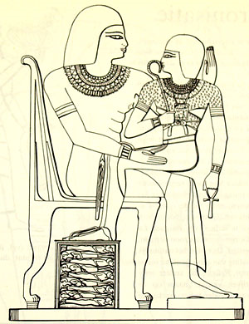
Psalm 110:
”¹Van ​David
[לְדָוִד -le David].
Een psalm.
[מִזְמוֹר -mizmor]
Aldus luidt het woord des Heren tot mijn Here:
Zet u aan mijn rechterhand, totdat Ik uw vijanden
gelegd heb
als een voetbank
voor uw voeten.”
Dan.7: “¹³Ik bleef toekijken in de nachtgezichten en zie, met de wolken des hemels kwam iemand gelijk een ​mensenzoon; hij begaf zich tot de Oude van dagen, en men leidde hem voor deze”
1 Wijngaard | 2 Hoeksteen | 3 Belasting | 4 Opstanding | 5 Sj’ma | 6 Ben David | 7 | 8 | 9 | 10

Slide 38
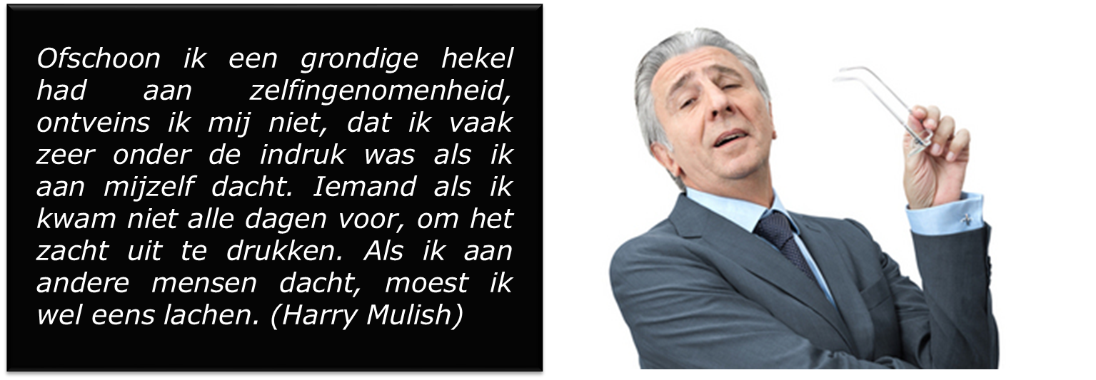
Marcus 12:
12¹En Hij begon tot hen in ​gelijkenissen​ te spreken. Een mens plantte een ​wijngaard​ en zette er een heg omheen en groef een wijnpersbak en bouwde een ​toren​ en hij verhuurde die aan pachters, en ging buitenslands. ²En hij zond op zijn tijd een ​slaaf​ naar de pachters om van hen (zijn deel) der vruchten van de wijngaard in ontvangst te nemen. ³En zij grepen hem, sloegen hem en ​zonden​ hem met lege handen weg. ⁴En weder zond hij tot hen een andere ​slaaf​ en die sloegen zij op het hoofd en behandelden zij smadelijk. ⁵En hij zond een andere en die doodden zij, en nog vele anderen, die zij òf sloegen òf doodden. ⁶Toen had hij nog één over, zijn geliefde zoon. En ten laatste zond hij deze tot hen, zeggende: Mijn zoon zullen zij ontzien. ⁷Maar die pachters zeiden tot elkander: Dit is de erfgenaam; komt, laten wij hem doden en de ​erfenis​ zal aan ons komen.⁸En zij grepen en doodden hem en wierpen hem buiten de ​wijngaard. ⁹Wat zal de ​heer​ van de ​wijngaard​ doen? Hij zal komen en de pachters ombrengen en de ​wijngaard​ aan anderen geven. ¹⁰Hebt gij ook dit schriftwoord niet gelezen: De steen, die de bouwlieden afgekeurd hadden, deze is tot een ​hoeksteen​ geworden;
¹¹van de Here is dit geschied, en het is wonderlijk in onze ogen. ¹²En zij trachtten Hem te grijpen, maar zij vreesden de schare; want zij begrepen, dat Hij met het oog op hen die ​gelijkenis​ gesproken had. En zij lieten Hem verder ongemoeid en gingen weg.
¹³En zij ​zonden​ tot Hem enige van de Farizeeën en van de ​Herodianen​ om Hem in een strikvraag te vangen. ¹⁴En zij kwamen en zeiden tot Hem: Meester, wij weten, dat Gij waarachtig zijt en dat Gij U aan niemand stoort; want Gij ziet de mensen niet naar de ogen, maar Gij leert de weg Gods in waarheid. Is het geoorloofd de ​keizer​ ​belasting​ te betalen of niet? Zullen wij betalen of niet betalen? ¹⁵Maar Hij, wetende, dat zij huichelden, zeide tot hen: Wat verzoekt gij Mij? Brengt Mij een schelling, en laat Ik die zien. ¹⁶En zij brachten er een. En Hij zeide tot hen: Wiens beeldenaar en opschrift is dit? Zij zeiden tot Hem: Van de ​keizer. ¹⁷Jezus​ zeide tot hen: Geeft dan de ​keizer​ wat des keizers is, en Gode wat Gods is. En zij verwonderden zich zeer over Hem.
¹⁸En er kwamen Sadduceeën tot Hem, die beweren, dat er geen opstanding is, en zij ondervroegen Hem en zeiden: ¹⁹Meester, ​Mozes​ heeft ons voorgeschreven, indien iemands broeder sterft en een vrouw nalaat, doch geen ​kind​ achterlaat, dat dan zijn broeder de vrouw moet nemen en voor zijn broeder nakomelingschap verwekken. ²⁰Nu waren er zeven broeders. En de eerste nam een vrouw en liet bij zijn sterven geen nakomelingschap achter. ²¹En de tweede nam haar en stierf zonder nakomelingschap na te laten. En de derde evenzo.²²En geen van die zeven liet nakomelingschap achter. Het laatst van allen stierf ook de vrouw. ²³In de opstanding, wanneer zij opstaan, van wie van hen zal zij dan de vrouw zijn? Want alle zeven hebben haar tot vrouw gehad. ²⁴Jezus​ sprak tot hen: Dwaalt gij niet daarom, dat gij de Schriften niet kent noch de kracht Gods? ²⁵Want wanneer zij uit de doden opstaan, huwen zij niet, en worden zij niet ten ​huwelijk​ genomen, maar zij zijn als ​engelen​ in de hemelen. ²⁶Wat nu de doden betreft, dat zij opgewekt worden, hebt gij niet gelezen in het ​boek​ van ​Mozes, bij de braamstruik, hoe God tot hem sprak, zeggende: Ik ben de God van ​Abraham​ en de God van ​Isaak​ en de God van ​Jakob? ²⁷Hij is niet een God van doden, maar van levenden. Gij dwaalt wel zeer.
²⁸En een der ​schriftgeleerden, tot Hem komende, hoorde, dat zij met elkander redetwistten, en overtuigd, dat Hij hun goed geantwoord had, vroeg hij Hem: Welk gebod is het eerste van alle? ²⁹Jezus​ antwoordde: ³⁰Het eerste is: Hoor, Israël, de Here, onze God, de Here is één, en gij zult de Here, uw God, ​liefhebben​ uit geheel uw ​hart​ en uit geheel uw ziel en uit geheel uw verstand en uit geheel uw kracht. ³¹Het tweede is dit: Gij zult uw naaste ​liefhebben​ als uzelf. Een ander gebod, groter dan deze, bestaat niet. ³²En de ​schriftgeleerde​ zeide tot Hem: Inderdaad, Meester, naar waarheid hebt Gij gezegd, dat Hij één is en dat er geen ander is dan Hij. ³³En Hem lief te hebben uit geheel het ​hart​ en uit geheel het verstand en uit geheel de kracht, en de naaste lief te hebben als zichzelf, is meer dan alle ​brandoffers​ en slachtoffers. ³⁴En ​Jezus, ziende, dat hij verstandig geantwoord had, zeide tot hem: Gij zijt niet verre van het Koninkrijk Gods. En niemand durfde Hem meer iets vragen.
³⁵En ​Jezus​ antwoordde bij zijn onderwijs in de tempel en zeide: Hoe zeggen de ​schriftgeleerden, dat de ​Christus​ een ​zoon van ​David​ is? ³⁶David​ zelf heeft door de ​heilige​ Geest​ gezegd: De Here heeft gezegd tot mijn Here: Zet U aan mijn rechterhand, totdat Ik uw vijanden onder uw voeten gelegd heb.
^{37a}David​ zelf noemt Hem Here, en hoe kan Hij dan zijn zoon zijn?
^{37b}En het merendeel van de schare hoorde Hem gaarne. ³⁸En Hij zeide in zijn onderwijs: Wacht u voor de ​schriftgeleerden, die gesteld zijn op het wandelen in lange gewaden en op begroetingen op de markten, ³⁹en op erezetels in de ​synagogen​ en eerste plaatsen bij de maaltijden, ⁴⁰die de ​huizen​ der ​weduwen​ opeten en voor de schijn lange ​gebeden​ uitspreken: dezen zullen een zwaarder oordeel ontvangen.
⁴¹En Hij ging tegenover de offerkist zitten en zag met aandacht, hoe de schare kopergeld wierp in de offerkist. En vele rijken wierpen er veel in. ⁴²En er kwam een arme ​weduwe, die er twee koperstukjes in wierp, dat is een duit. ⁴³En Hij riep zijn discipelen en zeide tot hen: Voorwaar, Ik zeg u, deze arme ​weduwe​ heeft het meeste in de offerkist geworpen van allen, die er iets in geworpen hebben.⁴⁴Want allen hebben erin geworpen van hun overvloed, maar zij heeft van haar armoede erin geworpen, al wat zij had, haar ganse levensonderhoud.
Neh.8:5 “De schriftgeleerde Ezra” עֶזְרָא הַסֵּפֶר - Ezra ha sofér
ἡδέως – hedeos; graag, verwant aan hedus: zoet, aangenaam
1 Wijngaard | 2 Hoeksteen | 3 Belasting | 4 Opstanding | 5 Sj’ma | 6 Ben David | 7 Soferiem | 8 | 9 | 10

Slide 39
Marcus 12:
12¹En Hij begon tot hen in ​gelijkenissen​ te spreken. Een mens plantte een ​wijngaard​ en zette er een heg omheen en groef een wijnpersbak en bouwde een ​toren​ en hij verhuurde die aan pachters, en ging buitenslands. ²En hij zond op zijn tijd een ​slaaf​ naar de pachters om van hen (zijn deel) der vruchten van de wijngaard in ontvangst te nemen. ³En zij grepen hem, sloegen hem en ​zonden​ hem met lege handen weg. ⁴En weder zond hij tot hen een andere ​slaaf​ en die sloegen zij op het hoofd en behandelden zij smadelijk. ⁵En hij zond een andere en die doodden zij, en nog vele anderen, die zij òf sloegen òf doodden. ⁶Toen had hij nog één over, zijn geliefde zoon. En ten laatste zond hij deze tot hen, zeggende: Mijn zoon zullen zij ontzien. ⁷Maar die pachters zeiden tot elkander: Dit is de erfgenaam; komt, laten wij hem doden en de ​erfenis​ zal aan ons komen.⁸En zij grepen en doodden hem en wierpen hem buiten de ​wijngaard. ⁹Wat zal de ​heer​ van de ​wijngaard​ doen? Hij zal komen en de pachters ombrengen en de ​wijngaard​ aan anderen geven. ¹⁰Hebt gij ook dit schriftwoord niet gelezen: De steen, die de bouwlieden afgekeurd hadden, deze is tot een ​hoeksteen​ geworden;
¹¹van de Here is dit geschied, en het is wonderlijk in onze ogen. ¹²En zij trachtten Hem te grijpen, maar zij vreesden de schare; want zij begrepen, dat Hij met het oog op hen die ​gelijkenis​ gesproken had. En zij lieten Hem verder ongemoeid en gingen weg.
¹³En zij ​zonden​ tot Hem enige van de Farizeeën en van de ​Herodianen​ om Hem in een strikvraag te vangen. ¹⁴En zij kwamen en zeiden tot Hem: Meester, wij weten, dat Gij waarachtig zijt en dat Gij U aan niemand stoort; want Gij ziet de mensen niet naar de ogen, maar Gij leert de weg Gods in waarheid. Is het geoorloofd de ​keizer​ ​belasting​ te betalen of niet? Zullen wij betalen of niet betalen? ¹⁵Maar Hij, wetende, dat zij huichelden, zeide tot hen: Wat verzoekt gij Mij? Brengt Mij een schelling, en laat Ik die zien. ¹⁶En zij brachten er een. En Hij zeide tot hen: Wiens beeldenaar en opschrift is dit? Zij zeiden tot Hem: Van de ​keizer. ¹⁷Jezus​ zeide tot hen: Geeft dan de ​keizer​ wat des keizers is, en Gode wat Gods is. En zij verwonderden zich zeer over Hem.
¹⁸En er kwamen Sadduceeën tot Hem, die beweren, dat er geen opstanding is, en zij ondervroegen Hem en zeiden: ¹⁹Meester, ​Mozes​ heeft ons voorgeschreven, indien iemands broeder sterft en een vrouw nalaat, doch geen ​kind​ achterlaat, dat dan zijn broeder de vrouw moet nemen en voor zijn broeder nakomelingschap verwekken. ²⁰Nu waren er zeven broeders. En de eerste nam een vrouw en liet bij zijn sterven geen nakomelingschap achter. ²¹En de tweede nam haar en stierf zonder nakomelingschap na te laten. En de derde evenzo.²²En geen van die zeven liet nakomelingschap achter. Het laatst van allen stierf ook de vrouw. ²³In de opstanding, wanneer zij opstaan, van wie van hen zal zij dan de vrouw zijn? Want alle zeven hebben haar tot vrouw gehad. ²⁴Jezus​ sprak tot hen: Dwaalt gij niet daarom, dat gij de Schriften niet kent noch de kracht Gods? ²⁵Want wanneer zij uit de doden opstaan, huwen zij niet, en worden zij niet ten ​huwelijk​ genomen, maar zij zijn als ​engelen​ in de hemelen. ²⁶Wat nu de doden betreft, dat zij opgewekt worden, hebt gij niet gelezen in het ​boek​ van ​Mozes, bij de braamstruik, hoe God tot hem sprak, zeggende: Ik ben de God van ​Abraham​ en de God van ​Isaak​ en de God van ​Jakob? ²⁷Hij is niet een God van doden, maar van levenden. Gij dwaalt wel zeer.
²⁸En een der ​schriftgeleerden, tot Hem komende, hoorde, dat zij met elkander redetwistten, en overtuigd, dat Hij hun goed geantwoord had, vroeg hij Hem: Welk gebod is het eerste van alle? ²⁹Jezus​ antwoordde: ³⁰Het eerste is: Hoor, Israël, de Here, onze God, de Here is één, en gij zult de Here, uw God, ​liefhebben​ uit geheel uw ​hart​ en uit geheel uw ziel en uit geheel uw verstand en uit geheel uw kracht. ³¹Het tweede is dit: Gij zult uw naaste ​liefhebben​ als uzelf. Een ander gebod, groter dan deze, bestaat niet. ³²En de ​schriftgeleerde​ zeide tot Hem: Inderdaad, Meester, naar waarheid hebt Gij gezegd, dat Hij één is en dat er geen ander is dan Hij. ³³En Hem lief te hebben uit geheel het ​hart​ en uit geheel het verstand en uit geheel de kracht, en de naaste lief te hebben als zichzelf, is meer dan alle ​brandoffers​ en slachtoffers. ³⁴En ​Jezus, ziende, dat hij verstandig geantwoord had, zeide tot hem: Gij zijt niet verre van het Koninkrijk Gods. En niemand durfde Hem meer iets vragen.
³⁵En ​Jezus​ antwoordde bij zijn onderwijs in de tempel en zeide: Hoe zeggen de ​schriftgeleerden, dat de ​Christus​ een ​zoon van ​David​ is? ³⁶David​ zelf heeft door de ​heilige​ Geest​ gezegd: De Here heeft gezegd tot mijn Here: Zet U aan mijn rechterhand, totdat Ik uw vijanden onder uw voeten gelegd heb.
^{37a}David​ zelf noemt Hem Here, en hoe kan Hij dan zijn zoon zijn?
^{37b}En het merendeel van de schare hoorde Hem gaarne. ³⁸En Hij zeide in zijn onderwijs: Wacht u voor de ​schriftgeleerden, die gesteld zijn op het wandelen in lange gewaden en op begroetingen op de markten, ³⁹en op erezetels in de ​synagogen​ en eerste plaatsen bij de maaltijden, ⁴⁰die de ​huizen​ der ​weduwen​ opeten en voor de schijn lange ​gebeden​ uitspreken: dezen zullen een zwaarder oordeel ontvangen.
⁴¹En Hij ging tegenover de offerkist zitten en zag met aandacht, hoe de schare kopergeld wierp in de offerkist. En vele rijken wierpen er veel in. ⁴²En er kwam een arme ​weduwe, die er twee koperstukjes in wierp, dat is een duit. ⁴³En Hij riep zijn discipelen en zeide tot hen: Voorwaar, Ik zeg u, deze arme ​weduwe​ heeft het meeste in de offerkist geworpen van allen, die er iets in geworpen hebben.⁴⁴Want allen hebben erin geworpen van hun overvloed, maar zij heeft van haar armoede erin geworpen, al wat zij had, haar ganse levensonderhoud.
אֲרוֹן הַאוֹצָר
aron ha ótsar
ótsar: schat, voorraad, rijkdom
van אָצַר atsar: ophopen, opslaan, voorraad
1 Wijngaard | 2 Hoeksteen | 3 Belasting | 4 Opstanding | 5 Sj’ma | 6 Ben David | 7 Soferiem | 8 schatkist | 9 | 10

Slide 40
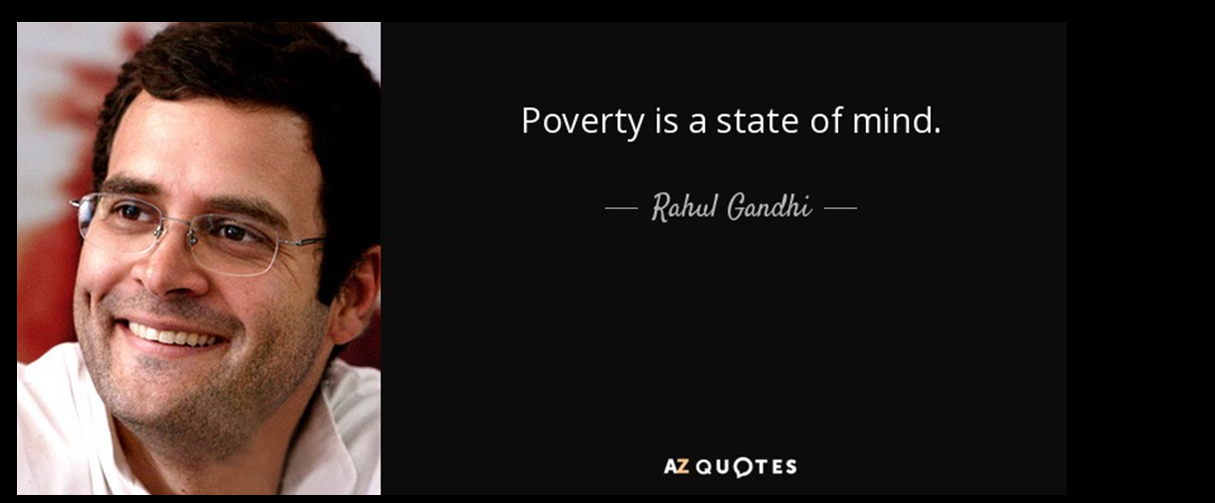
armoede is een gemoedstoestand
אֶבְיוֹן
eboon: behoeftig, arm
van אבה-abah: bereid zijn, verlangen
Matth.5: ³Zalig de armen van geest, want hunner is het Koninkrijk der hemelen.
armoede is hier positief
Luc.6: Zalig, gij armen, want uwer is het Koninkrijk Gods. ²¹Zalig, gij, die nu hongert, want gij zult verzadigd worden.
Armoede en rijkdom worden bepaald door je eigen bewustzijn
Armoede is verlangen naar verbetering van de situatie
1 Wijngaard | 2 Hoeksteen | 3 Belasting | 4 Opstanding | 5 Sj’ma | 6 Ben David | 7 Soferiem | 8 | 9 | 10

Slide 41
RIJKEN - VERZADIGDEN | ARMEN - BEHOEFTIGEN
arrogante Schriftgeleerden | leerlingen
vele rijken | arme weduwe
In welke kolom pas ik?
1 Wijngaard | 2 Hoeksteen | 3 Belasting | 4 Opstanding | 5 Sj’ma | 6 Ben David | 7 Soferiem | 8 | 9 | 10

Slide 42

1-5 bezeten | 3-9 de zaaier | 10-12 gelijkenissen | 13-20 uitleg zaaier | 21-23 de lamp | 24-25 de maat | 26-29 het wonder | 30-32 Mosterdzaad | 35-41 storm

